Slide 1


RENDICIÓN DE CUENTAS 2025
LILIAM BEATRIZ SMITH SANCHEZ MURILLO
GERENTE
E.S.E. HOSPITAL SAN JUAN DE CIMITARRA
RENDICIÓN DE CUENTAS
VIGENCIA
2024
DRA. LILIAM BEATRIZ SMITH SANCHEZ MURILLO
"la salud es la mayor riqueza"

Slide 2
RENDICIÓN DE CUENTAS 2025
LILIAM BEATRIZ SMITH SANCHEZ MURILLO
GERENTE
NUESTROS LOGROS EN 2024:
29 nacidos vivos.
Dotación 124 equipos por parte de Ecopetrol y fundación operación sonrisa.
Mejoramiento en sala de partos, urgencias, hospitalización (camas, camillas, lámparas, incubadoras, entre otros).
Adquisición de ambulancia Toyota jkx 758.
29 NACIDOS VIVOS
"la salud es la mayor riqueza"

Slide 3

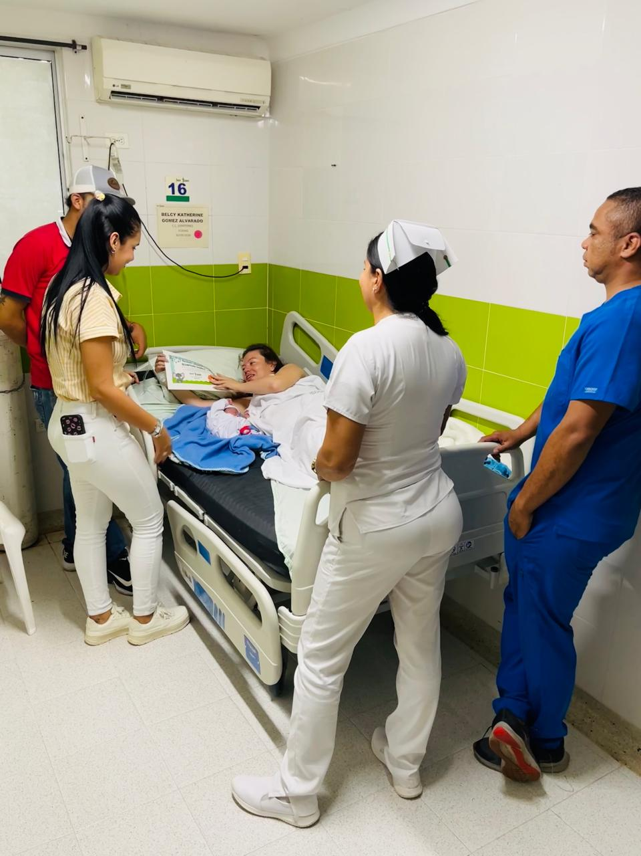
RENDICIÓN DE CUENTAS 2025
LILIAM BEATRIZ SMITH SANCHEZ MURILLO
GERENTE
NUESTROS LOGROS EN 2024
29 NACIDOS VIVOS
"la salud es la mayor riqueza"

Slide 4
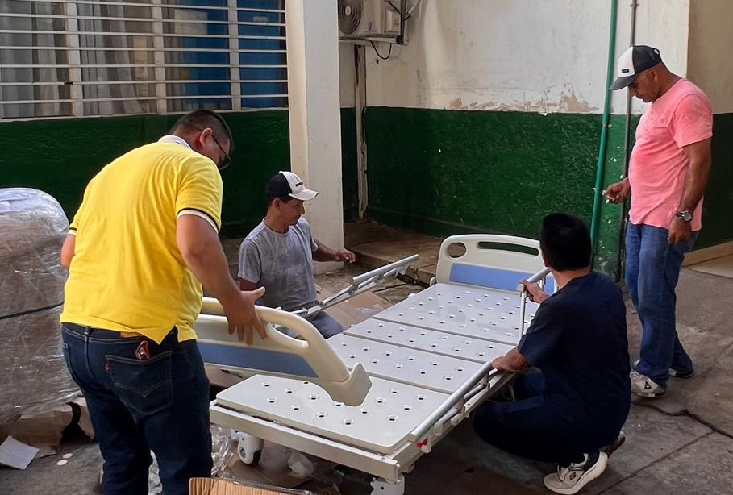
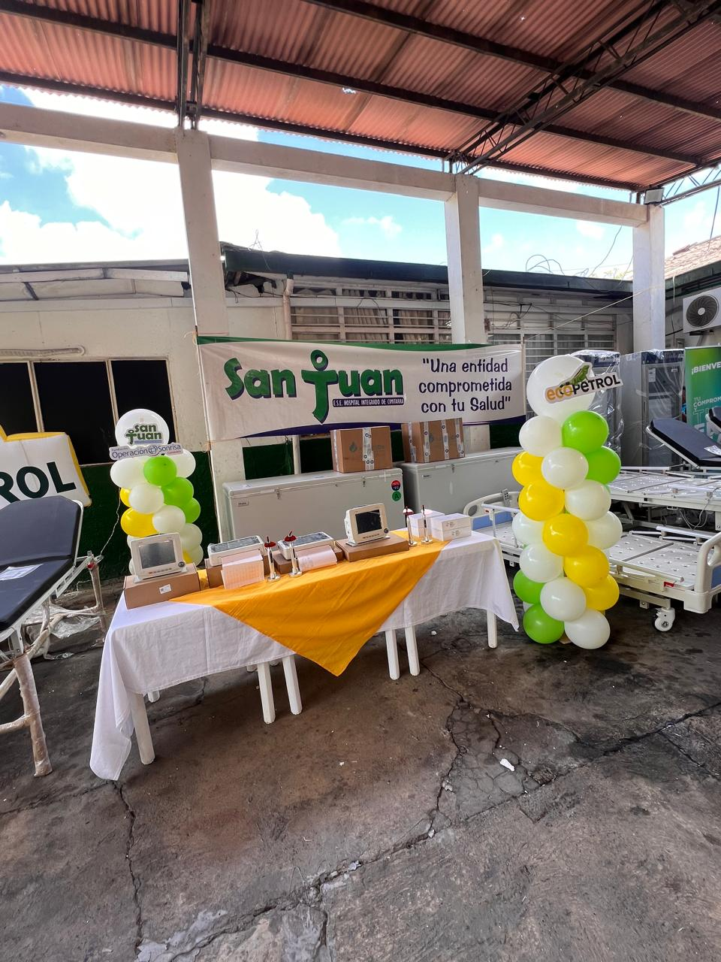
RENDICIÓN DE CUENTAS 2025
LILIAM BEATRIZ SMITH SANCHEZ MURILLO
GERENTE
NUESTROS LOGROS EN 2024
"la salud es la mayor riqueza"

Slide 5
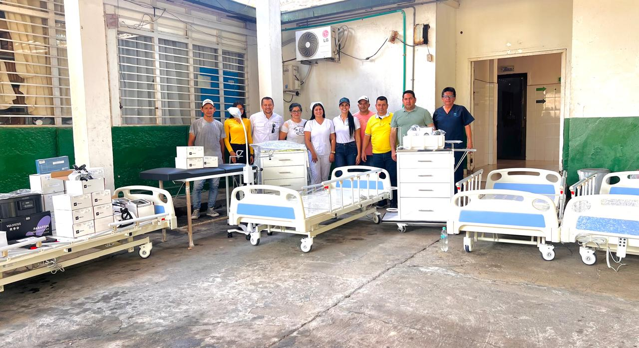
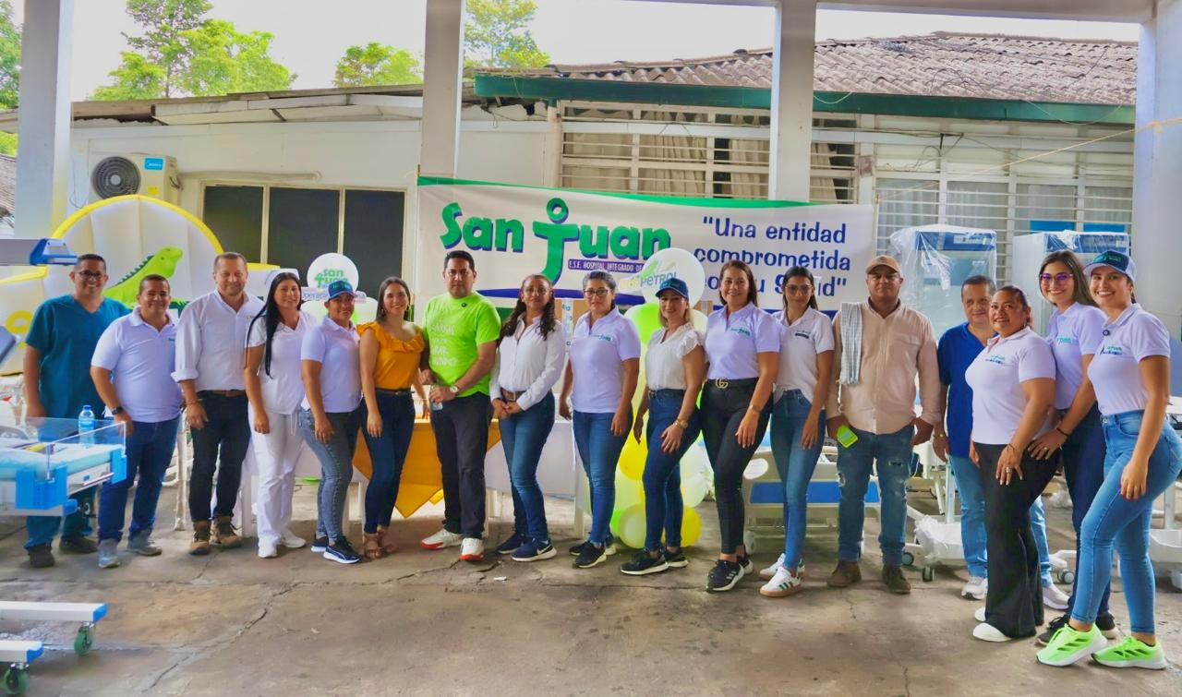
RENDICIÓN DE CUENTAS 2025
LILIAM BEATRIZ SMITH SANCHEZ MURILLO
GERENTE
NUESTROS LOGROS EN 2024
"la salud es la mayor riqueza"

Slide 6

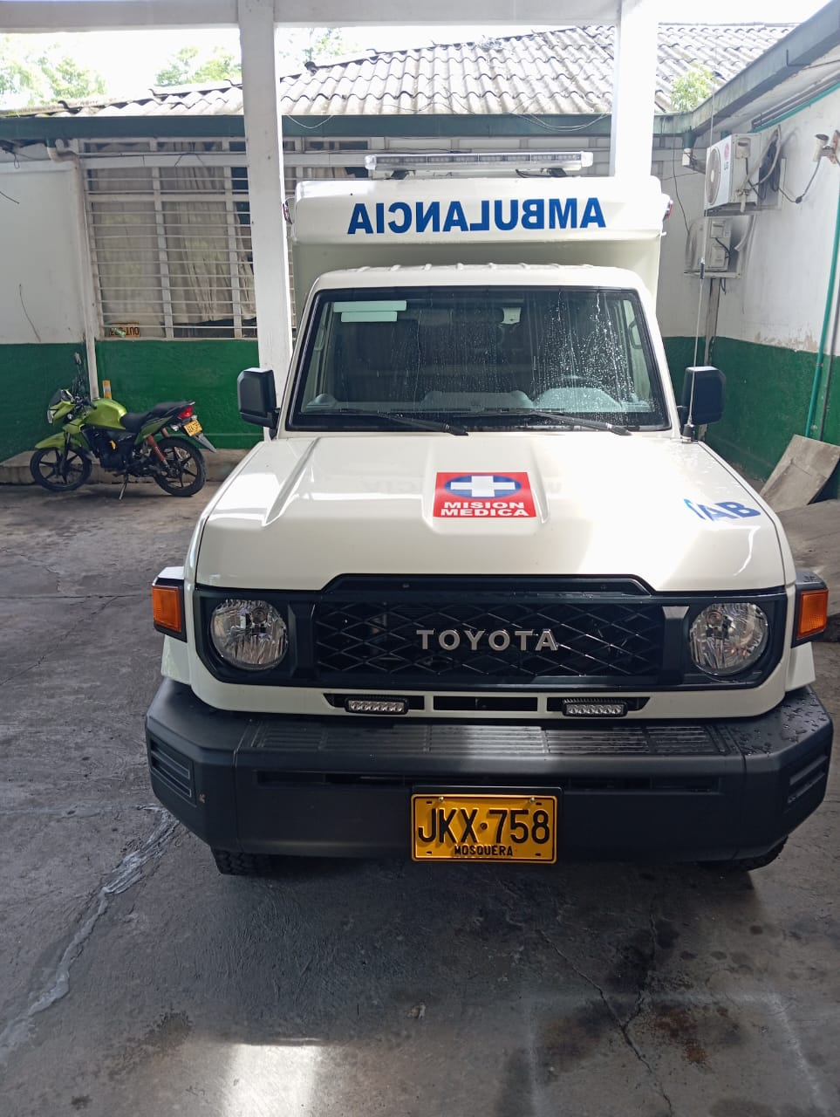
RENDICIÓN DE CUENTAS 2025
LILIAM BEATRIZ SMITH SANCHEZ MURILLO
GERENTE
NUESTROS LOGROS EN 2024
"la salud es la mayor riqueza"

Slide 7
RENDICIÓN DE CUENTAS 2025
LILIAM BEATRIZ SMITH SANCHEZ MURILLO
GERENTE
PRESTACIÓN DE SERVICIOS DE SALUD
"la salud es la mayor riqueza"

Slide 8
RENDICIÓN DE CUENTAS 2025
LILIAM BEATRIZ SMITH SANCHEZ MURILLO
GERENTE
Indicadores de Oportunidad
Oportunidad citas Medicas
Oportunidad citas Odontológica
2021 | 2022 | 2023 | 2024
1.8 días | 1.34 días | 1.2 días | 1.2 días
2021 | 2022 | 2023 | 2024
1.4 días | 1.8 días | 1.2 días | 1.5 días
La E.S.E ha mantenido la oportunidad de consulta según lo establecido por la normatividades vigente, proceso que exige mantener talento humano necesario para la prestación de servicios de salud ofertados, personal de direccionamiento de servicios.
"la salud es la mayor riqueza"

Slide 9
RENDICIÓN DE CUENTAS 2025
LILIAM BEATRIZ SMITH SANCHEZ MURILLO
GERENTE
OPORTUNIDAD TRIAGE II
2021 | 2022 | 2023 | 2024
3,38 MINUTOS | 16 MINUTOS | 11 MINUTOS | 2 MINUTOS
Indicadores de Oportunidad
La E.S.E para la vigencia 2024 ha venido implementando estrategias de fortalecimiento frente a la oportunidad en la atención de los usuarios en servicio de urgencias y cumpliendo con indicadores como es atención de pacientes clasificados TRIAGE II , atención no mayor a 30 mn.
"la salud es la mayor riqueza"

Slide 10
RENDICIÓN DE CUENTAS 2025
LILIAM BEATRIZ SMITH SANCHEZ MURILLO
GERENTE
Programa ampliado de inmunización PAI
2021 | 2022 | 2023 | 2024
59.401 | 27.520 | 14.063 | 11.946
Indicadores de Producción
La E.S.E para la vigencia 2024 establecido cronograma de promoción y prevención en salud ofertando servicios de manera extramural en sectores rural de cimitarra; llevando no solo programa PAI si no llevando atención integral en salud.
"la salud es la mayor riqueza"

Slide 11
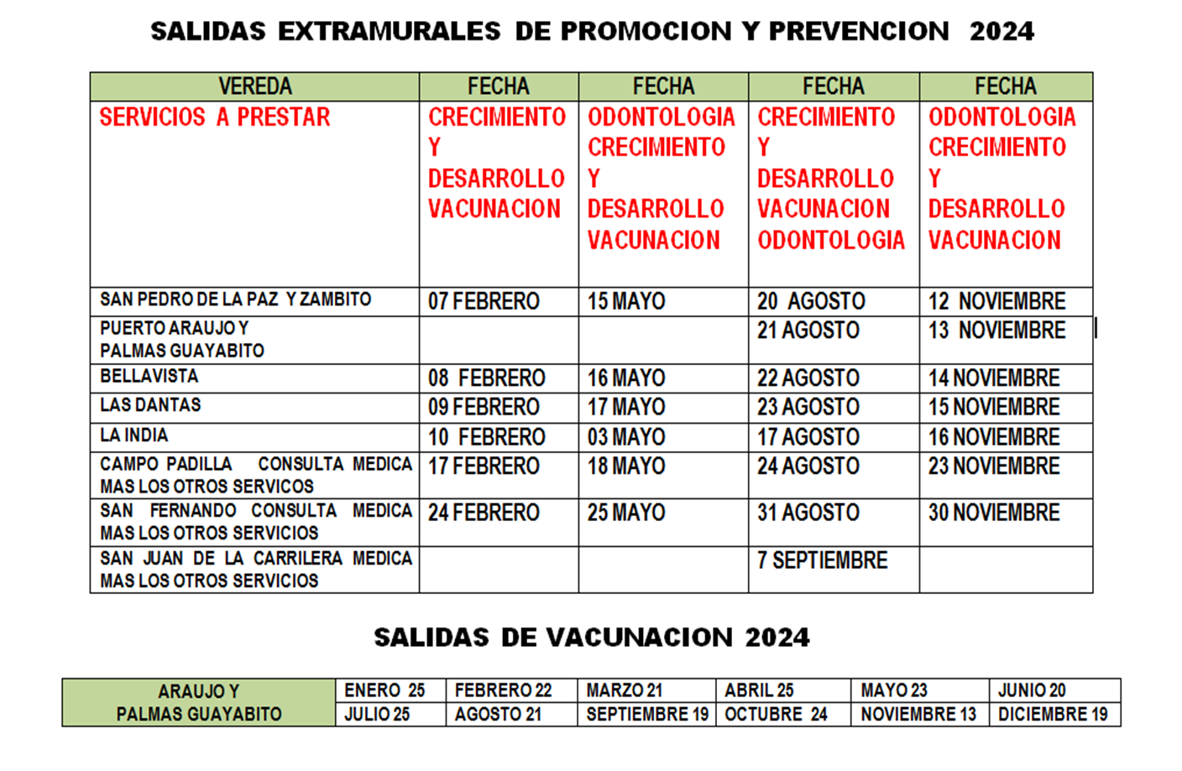
RENDICIÓN DE CUENTAS 2025
LILIAM BEATRIZ SMITH SANCHEZ MURILLO
GERENTE
Cronograma extramural 2024
La E.S.E con el fin de llegar a toda la población del municipio de Cimitarra, estableció estrategia extramural, llegando a diferentes sectores rurales del municipio .
Indicadores de Producción
"la salud es la mayor riqueza"

Slide 12
RENDICIÓN DE CUENTAS 2025
LILIAM BEATRIZ SMITH SANCHEZ MURILLO
GERENTE
TOTAL DE AUDITORIAS EXTERNAS
Atendimos visitas de EPAB como son Coosalud, Nueva EPS-S, Salud total y de entes de orden nacional como fue la super intendencia nacional de salud y de orden departamental como fue la Secretaria de Salud Departamental.
CONCEPTO | TOTAL
Auditorias externas de EAPB, Super intendencia nacional de salud, secretaria de salud departamental. | 7
"la salud es la mayor riqueza"

Slide 13
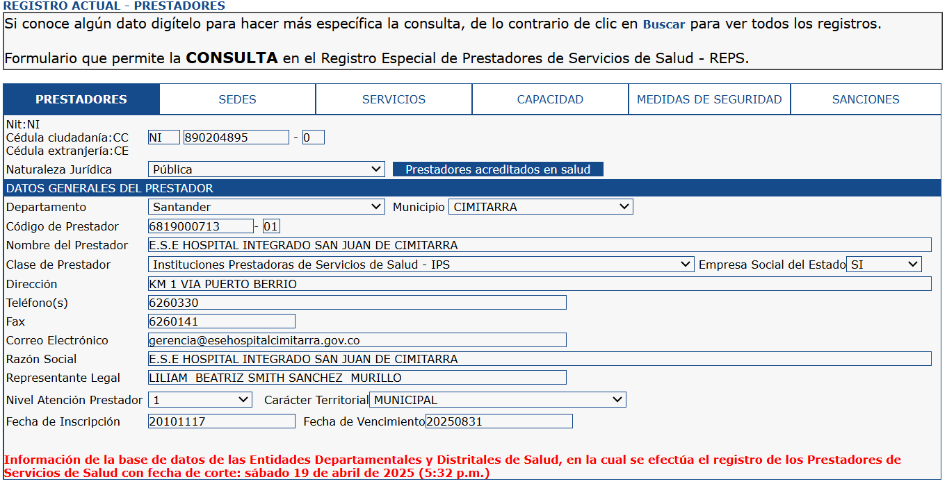
RENDICIÓN DE CUENTAS 2025
LILIAM BEATRIZ SMITH SANCHEZ MURILLO
GERENTE
REPORTE PLATAFORMA REGISTRO ESPECIAL DE PRESTADORES REPS:
La E.S.E ha venido trabajando en la actualización de plataforma de prestadores de servicios de salud REPS, realizando las novedades y ajustes pertinentes, haciendo que lo reportado para la oferta de servicios sea lo que tenemos en funcionamiento dentro de nuestras tres sedes.
Realizamos proceso de autoevaluación exigido por la normatividad vigente para un tiempo de un año para renovación 2025/08/31.
Reporte de información a plataformas
LOGROS
"la salud es la mayor riqueza"

Slide 14
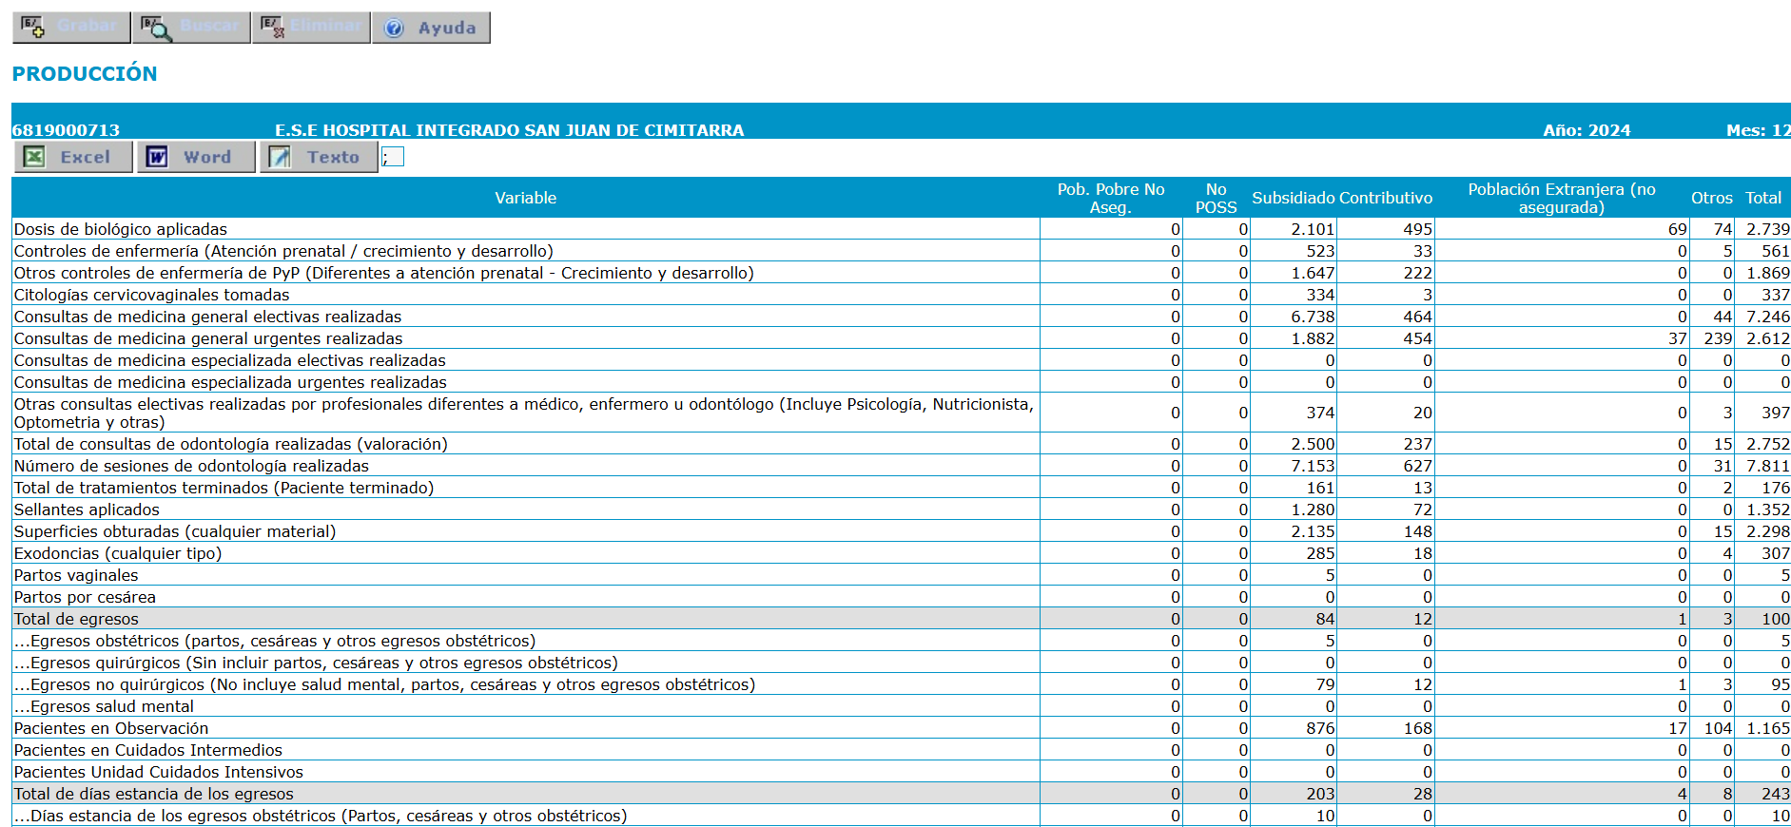
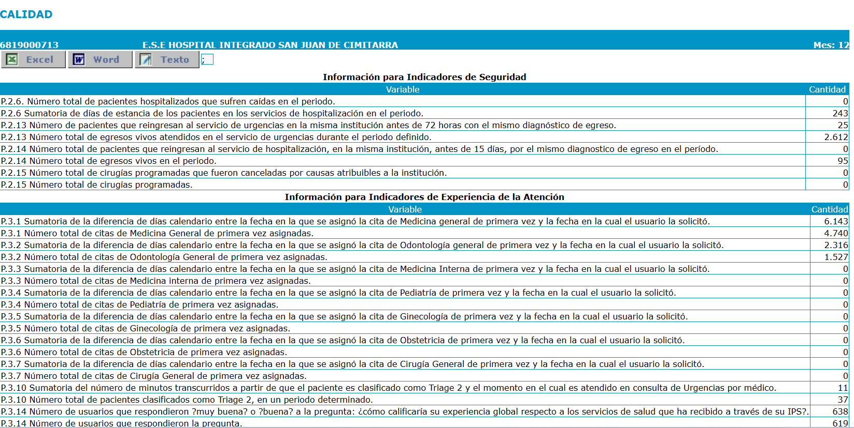
RENDICIÓN DE CUENTAS 2025
LILIAM BEATRIZ SMITH SANCHEZ MURILLO
GERENTE
REPORTE DE 2193-256 SEGUNDO TRIMESTRE DE 2024
Dimos cumplimiento de reporte ante plataforma SIHO en los tiempos establecidos por la normatividad vigente; realizando reporte de producción y calidad los 4 trimestres del año 2024.
Cumplimos con reporte trimestral en plataforma PISIS , reportando información según resolución 256 frente oportunidad de consulta de medicina general, odontología y oportunidad de consulta de TRIAGE II.
Reporte de información a plataformas
LOGROS
"la salud es la mayor riqueza"

Slide 15
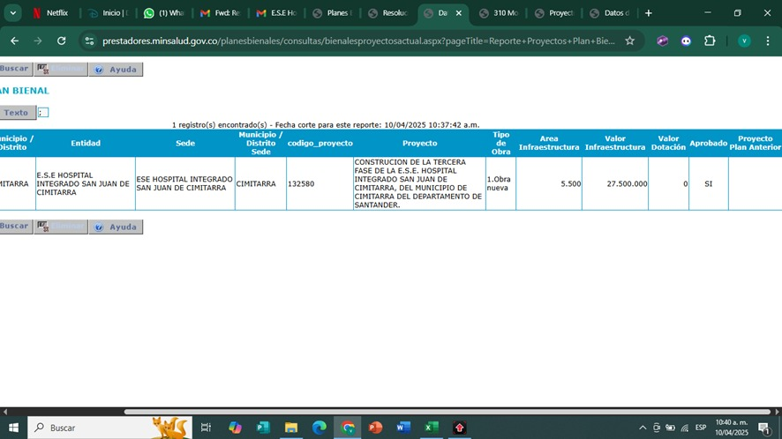
RENDICIÓN DE CUENTAS 2025
LILIAM BEATRIZ SMITH SANCHEZ MURILLO
GERENTE
REPORTE PLANES BIENALES DE INVERSION EN SALUD
Realizamos intensión de proyectos ante plataforma BIENAL , proyecto presentados CONSTRUCION DE LA TERCERA FASE DE LA E.S.E. HOSPITAL INTEGRADO SAN JUAN DE CIMITARRA, DEL MUNICIPIO DE CIMITARRA DEL DEPARTAMENTO DE SANTANDER por un valor del proyecto de VEINTISIETE MIL QUINIENTOS MILLONES DE PESOS MONEDA CORRIENTE (27.500.000.000); enviado al ministerio de salud y que ala fecha en plataforma se encuentra en estado aprobado en ajuste 2.
.
Reporte de información a plataformas
LOGROS
"la salud es la mayor riqueza"

Slide 16
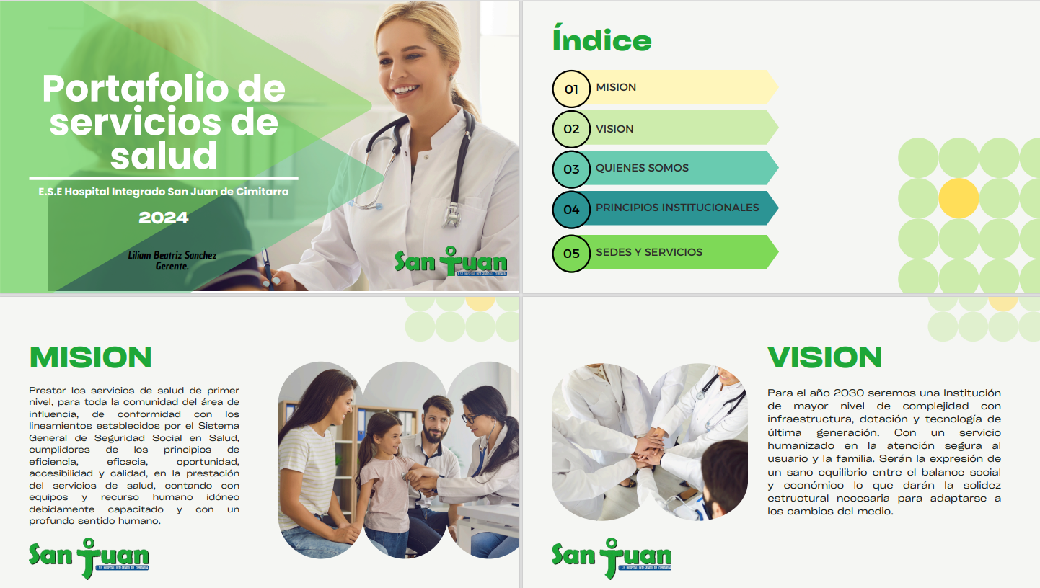
RENDICIÓN DE CUENTAS 2025
LILIAM BEATRIZ SMITH SANCHEZ MURILLO
GERENTE
Actualizamos nuestro portafolio de servicios de salud el cual es acorde a la oferta que tenemos en nuestras tres sedes.
Actualización de documentos
LOGROS
"la salud es la mayor riqueza"

Slide 17
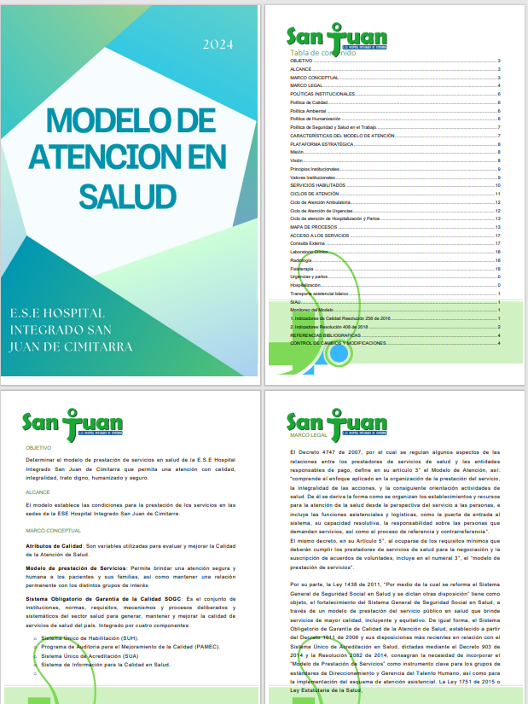
RENDICIÓN DE CUENTAS 2025
LILIAM BEATRIZ SMITH SANCHEZ MURILLO
GERENTE
Actualización de documentos
Actualizamos nuestro modelo de prestación de servicios de salud de la E.S.E.
LOGROS
"la salud es la mayor riqueza"

Slide 18
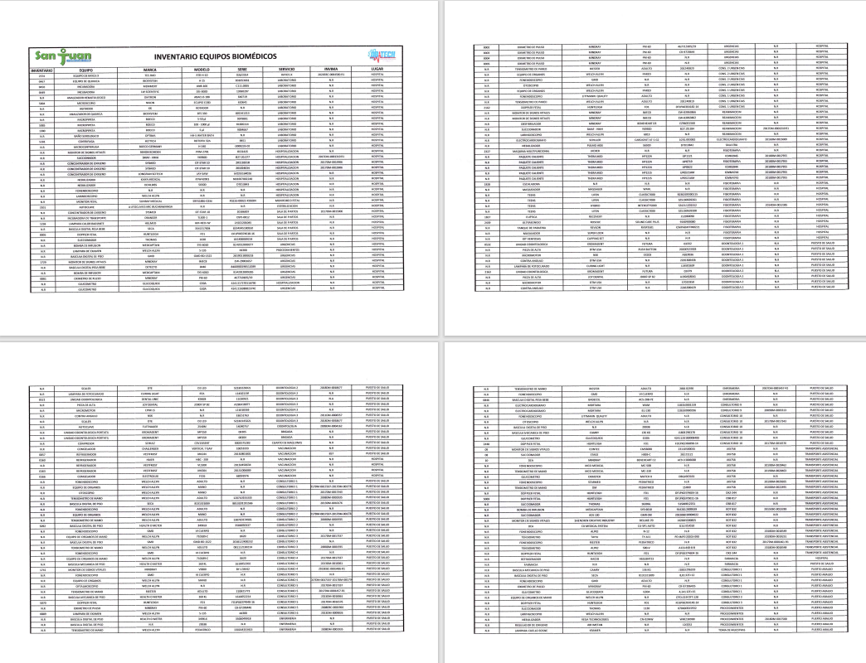
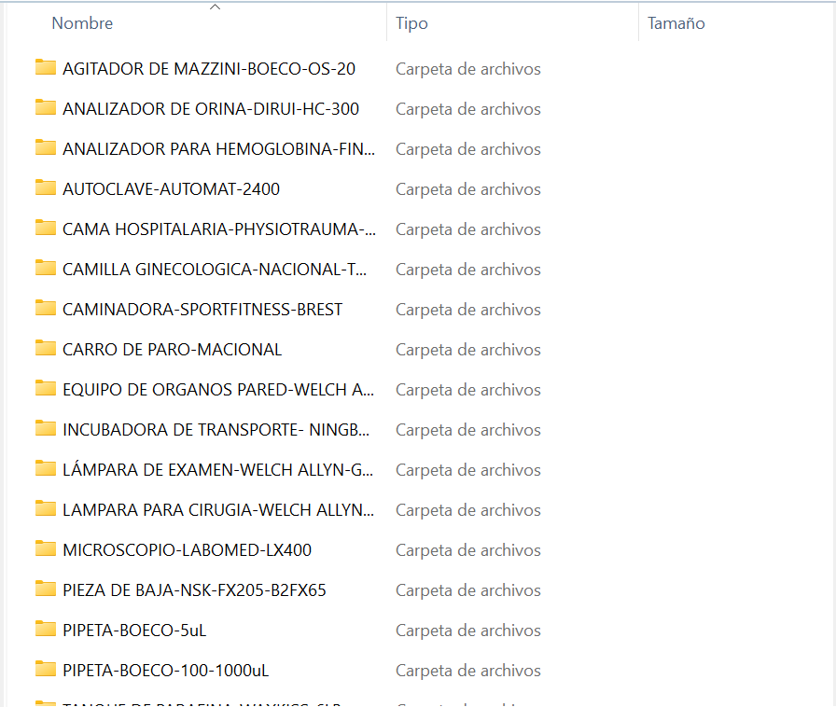
RENDICIÓN DE CUENTAS 2025
LILIAM BEATRIZ SMITH SANCHEZ MURILLO
GERENTE
Actualizamos de documentos de equipos biomédicos contando con mantenimiento de equipos e inventario de equipos en las tres sedes de la E.S.E.
Actualización inventario equipos biomédicos
LOGROS
"la salud es la mayor riqueza"

Slide 19
RENDICIÓN DE CUENTAS 2025
LILIAM BEATRIZ SMITH SANCHEZ MURILLO
GERENTE
TALENTO HUMANO
"la salud es la mayor riqueza"

Slide 20
RENDICIÓN DE CUENTAS 2025
LILIAM BEATRIZ SMITH SANCHEZ MURILLO
GERENTE
TALENTO HUMANO ACTIVIDADES DE BIENESTAR SOCIAL
"la salud es la mayor riqueza"

Slide 21
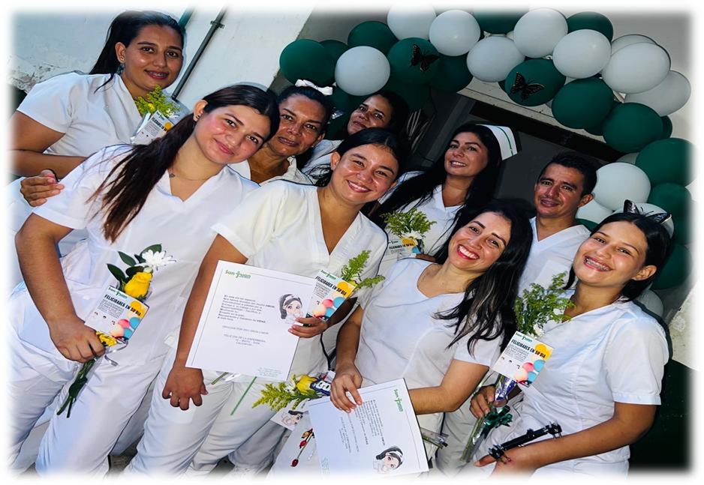
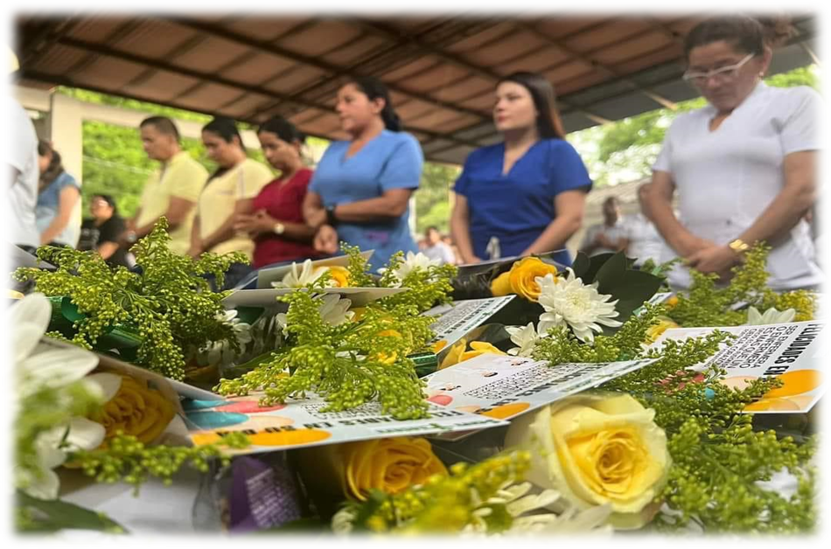
RENDICIÓN DE CUENTAS 2025
LILIAM BEATRIZ SMITH SANCHEZ MURILLO
GERENTE
CELEBRACION DÍA DE LA ENFERMERA
"la salud es la mayor riqueza"

Slide 22
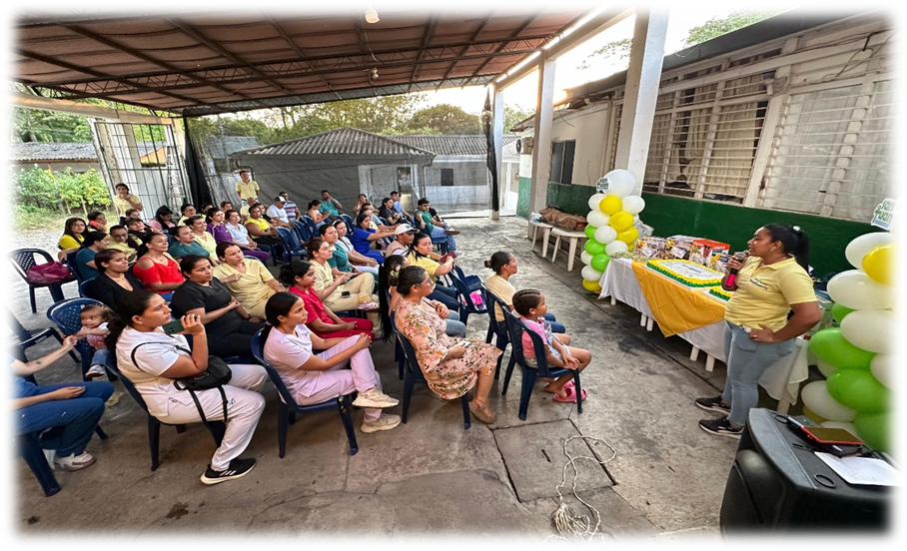
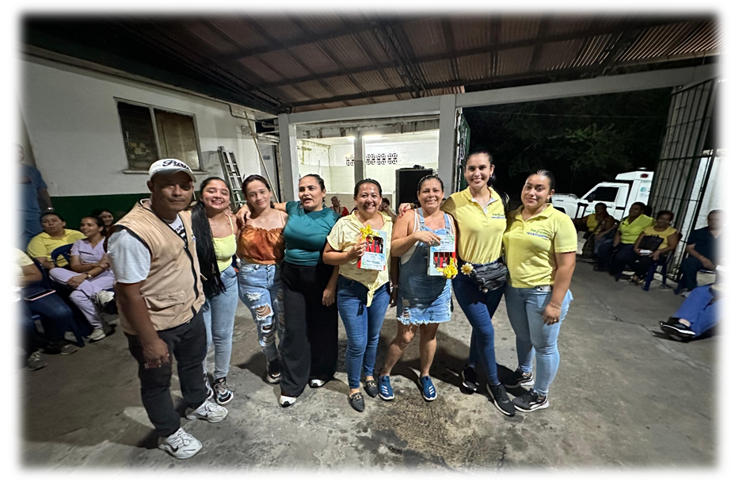
RENDICIÓN DE CUENTAS 2025
LILIAM BEATRIZ SMITH SANCHEZ MURILLO
GERENTE
CELEBRACIÓN DÍA DE AMOR Y AMISTAD
"la salud es la mayor riqueza"

Slide 23
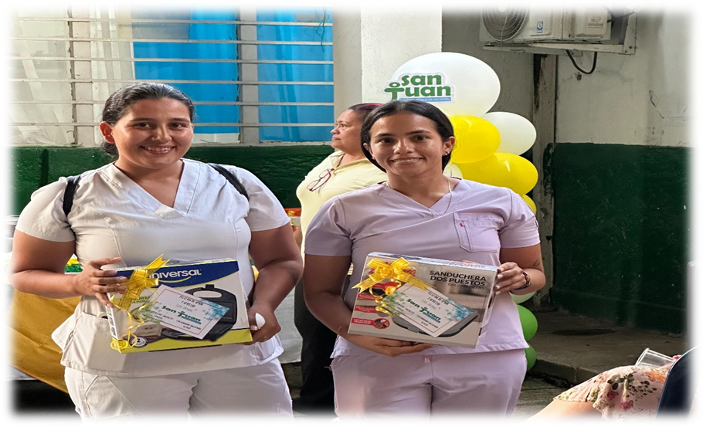
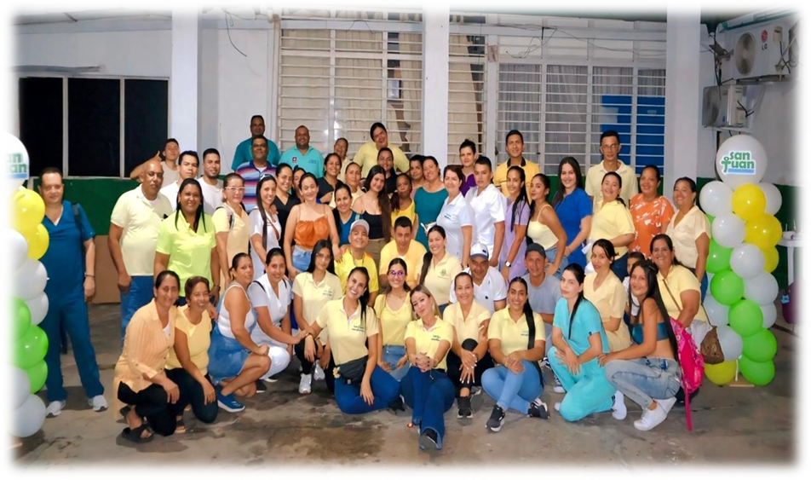
RENDICIÓN DE CUENTAS 2025
LILIAM BEATRIZ SMITH SANCHEZ MURILLO
GERENTE
CELEBRACIÓN DÍA DE AMOR Y AMISTAD
"la salud es la mayor riqueza"

Slide 24

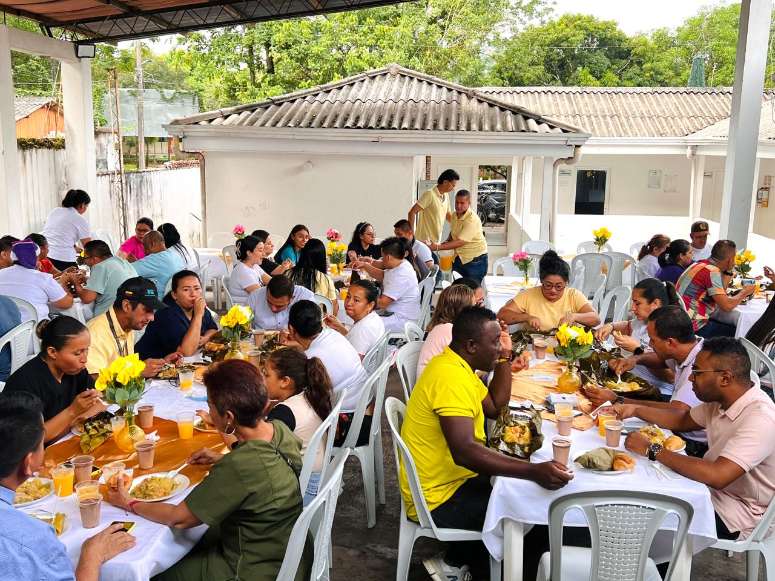
RENDICIÓN DE CUENTAS 2025
LILIAM BEATRIZ SMITH SANCHEZ MURILLO
GERENTE
CELEBRACIÓN NAVIDAD
"la salud es la mayor riqueza"

Slide 25
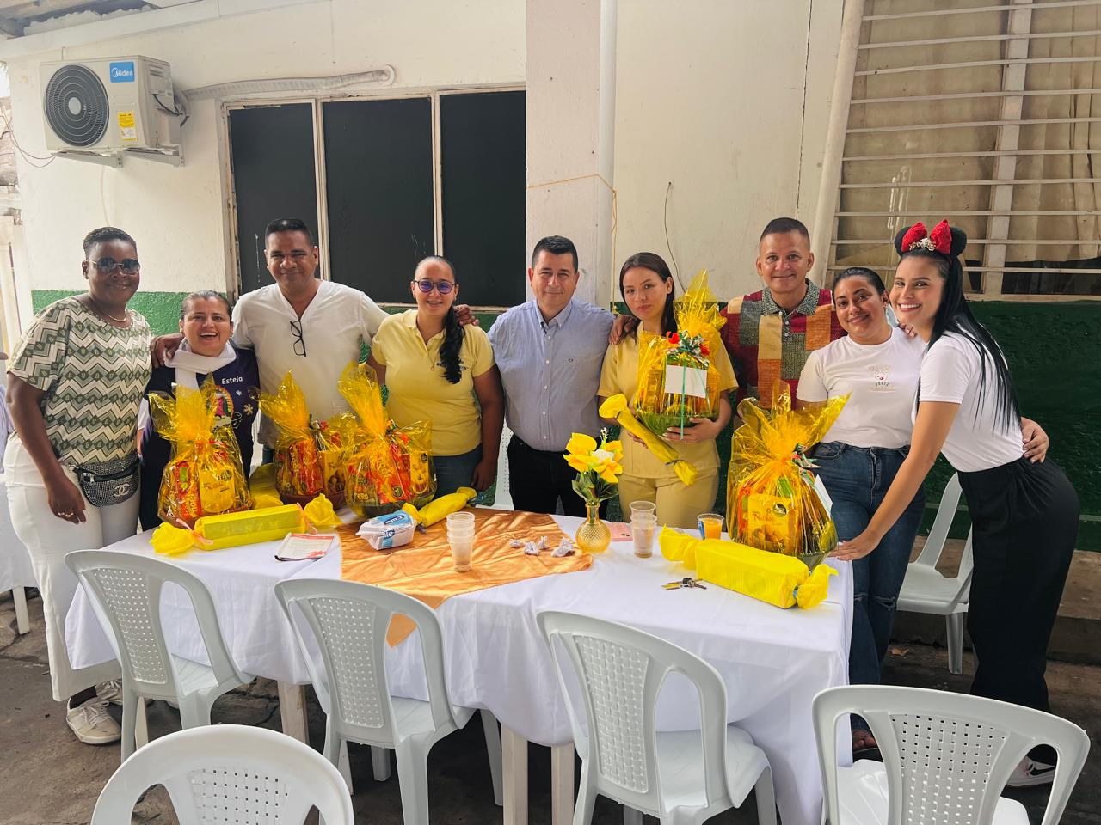
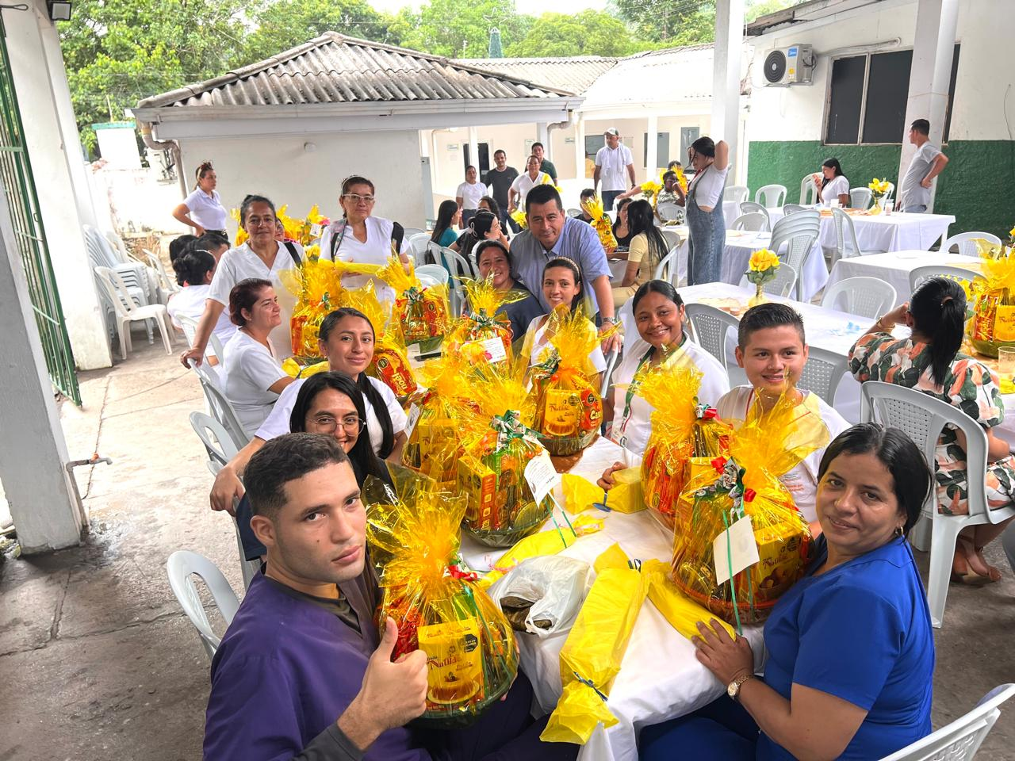
RENDICIÓN DE CUENTAS 2025
LILIAM BEATRIZ SMITH SANCHEZ MURILLO
GERENTE
CELEBRACIÓN NAVIDAD
"la salud es la mayor riqueza"

Slide 26
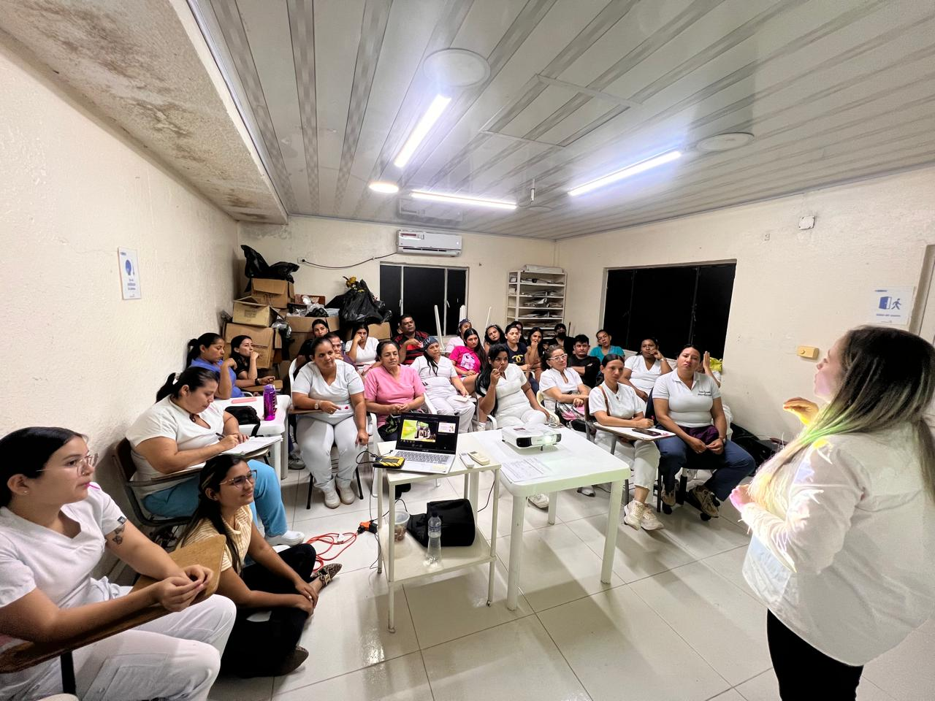
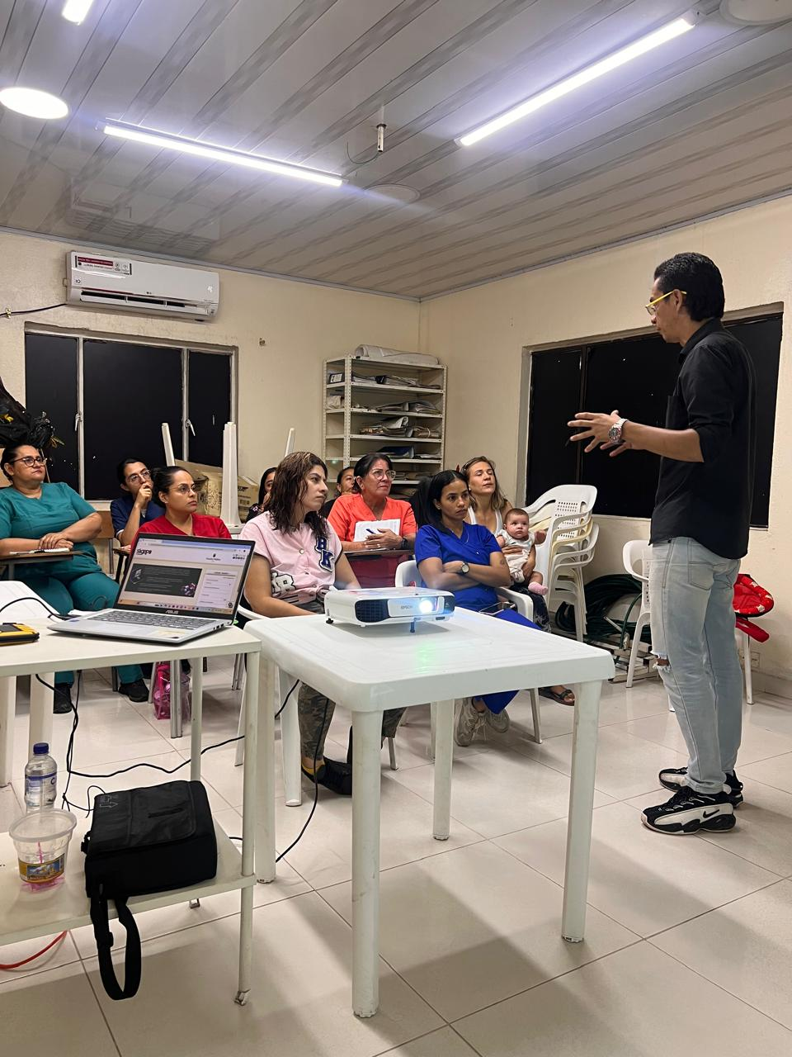
RENDICIÓN DE CUENTAS 2025
LILIAM BEATRIZ SMITH SANCHEZ MURILLO
GERENTE
CAPACITACIÓN AL PERSONAL
"la salud es la mayor riqueza"

Slide 27
RENDICIÓN DE CUENTAS 2025
LILIAM BEATRIZ SMITH SANCHEZ MURILLO
GERENTE
SISTEMA DE GESTION DE SEGURIDAD Y SALUD EN EL TRABAJO
"la salud es la mayor riqueza"

Slide 28
RENDICIÓN DE CUENTAS 2025
LILIAM BEATRIZ SMITH SANCHEZ MURILLO
GERENTE
La E.S.E. Hospital Integrado San Juan de Cimitarra en la vigencia 2024 dio cumplimiento a la normativa vigente en riesgos laborales mediante la implementación del Sistema de Gestión de Seguridad y Salud en el Trabajo. El avance obtenido en la ejecución de las actividades programadas, permitió que la institución haya alcanzado un 87.5% en la aplicación de la tabla de valores y calificación de los Estándares Mínimos del SG-SST de la Resolución 0312 de 2019. Dentro de los aspectos mas sobresalientes que se lograron ejecutar para el fomento de ambientes de trabajo seguros, prevención de accidentes de trabajo y enfermedades laborales entre los trabajadores y contratistas de la institución se encuentran:
"la salud es la mayor riqueza"

Slide 29
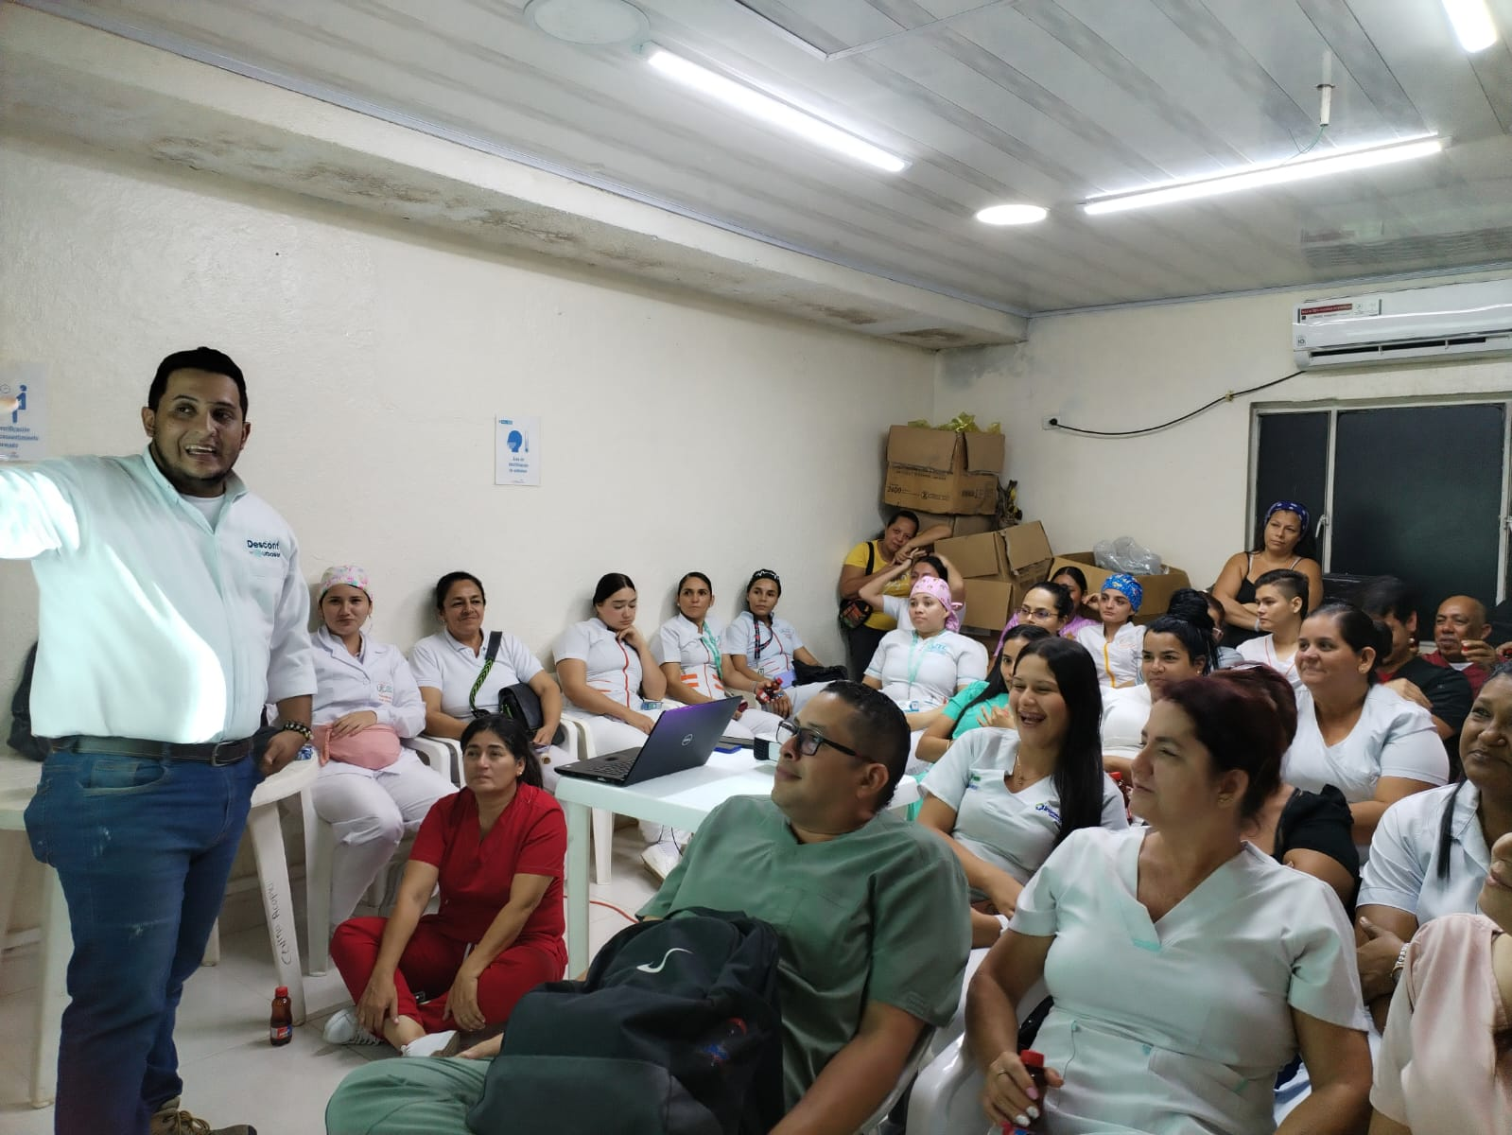
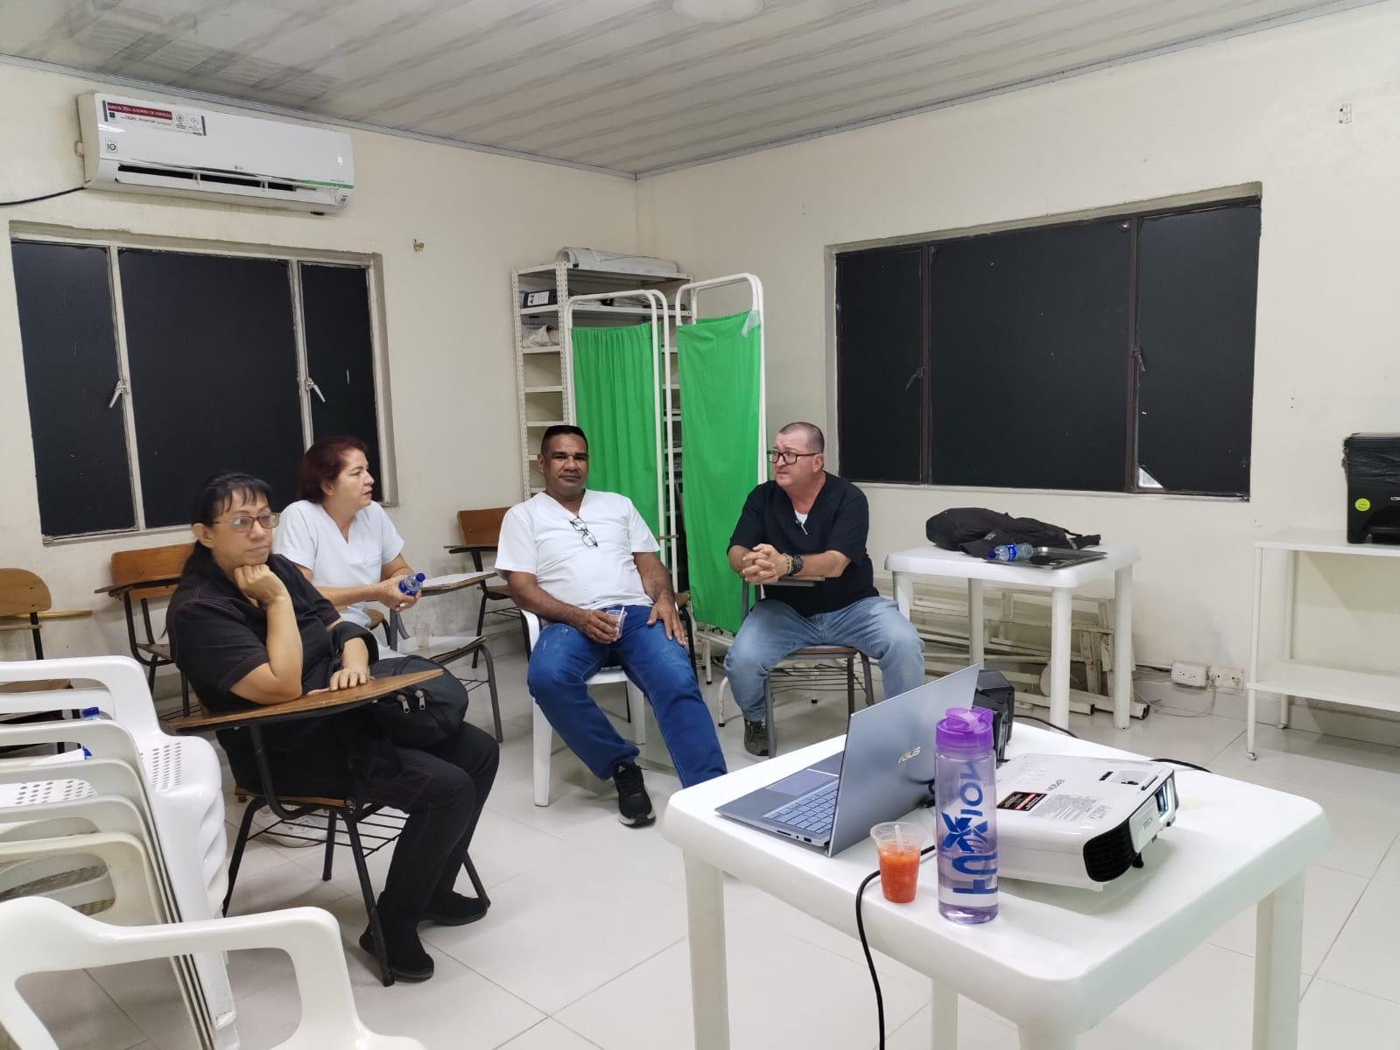
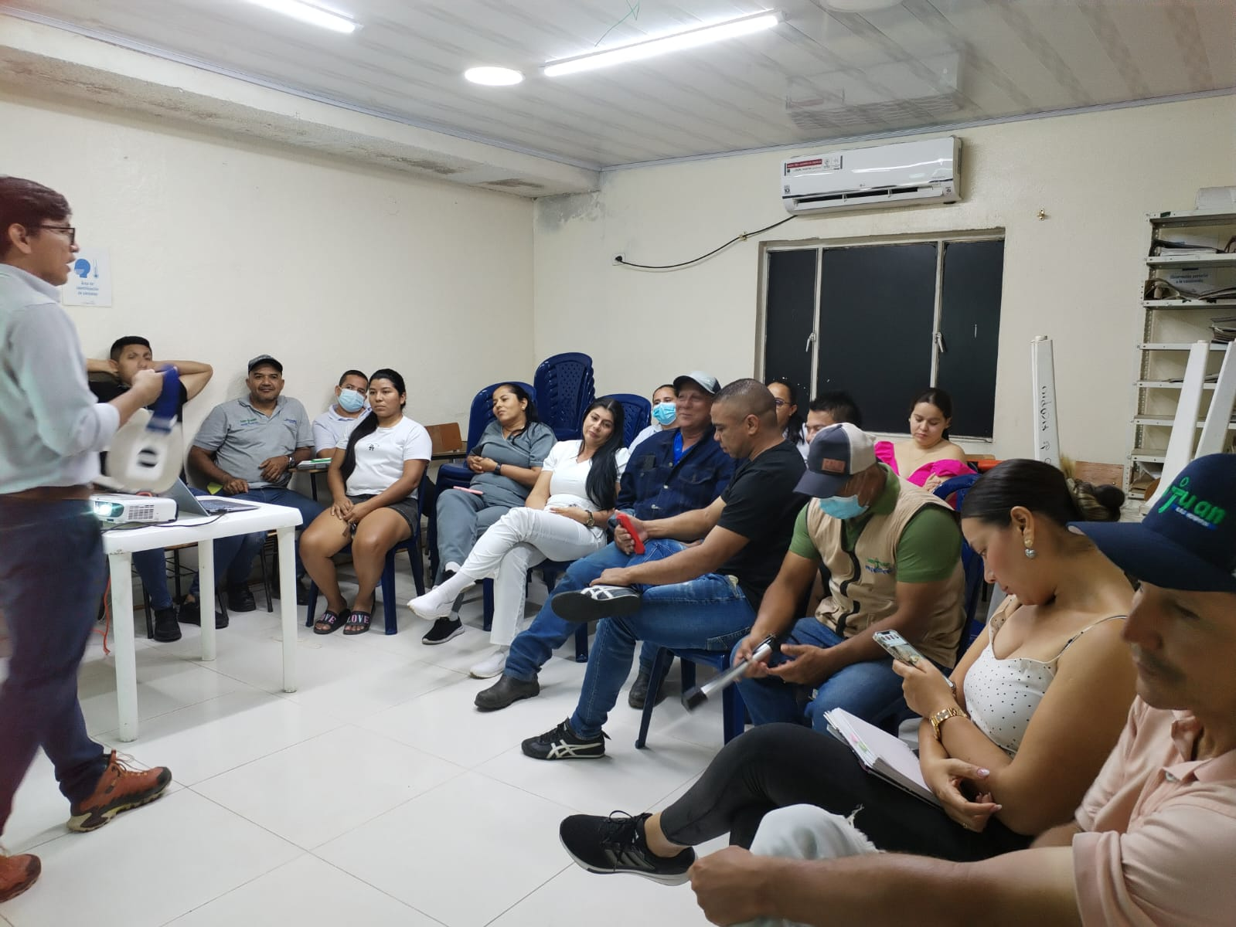

RENDICIÓN DE CUENTAS 2025
LILIAM BEATRIZ SMITH SANCHEZ MURILLO
GERENTE
Conformación y funcionamiento del Comité de Convivencia Laboral (Resolución 652 y 1356/2012)
Conformación y funcionamiento del Comité Paritario de Seguridad y Salud en el Trabajo – COPASST (Resolución 2013/1986)
Realización del Simulacro de Emergencia ejecutado por los Brigadistas de Emergencia de la E.S.E. en coordinación con ARL COLMENA.
Cumplimiento del Plan de trabajo Anual en SST en un 70%.
"la salud es la mayor riqueza"

Slide 30
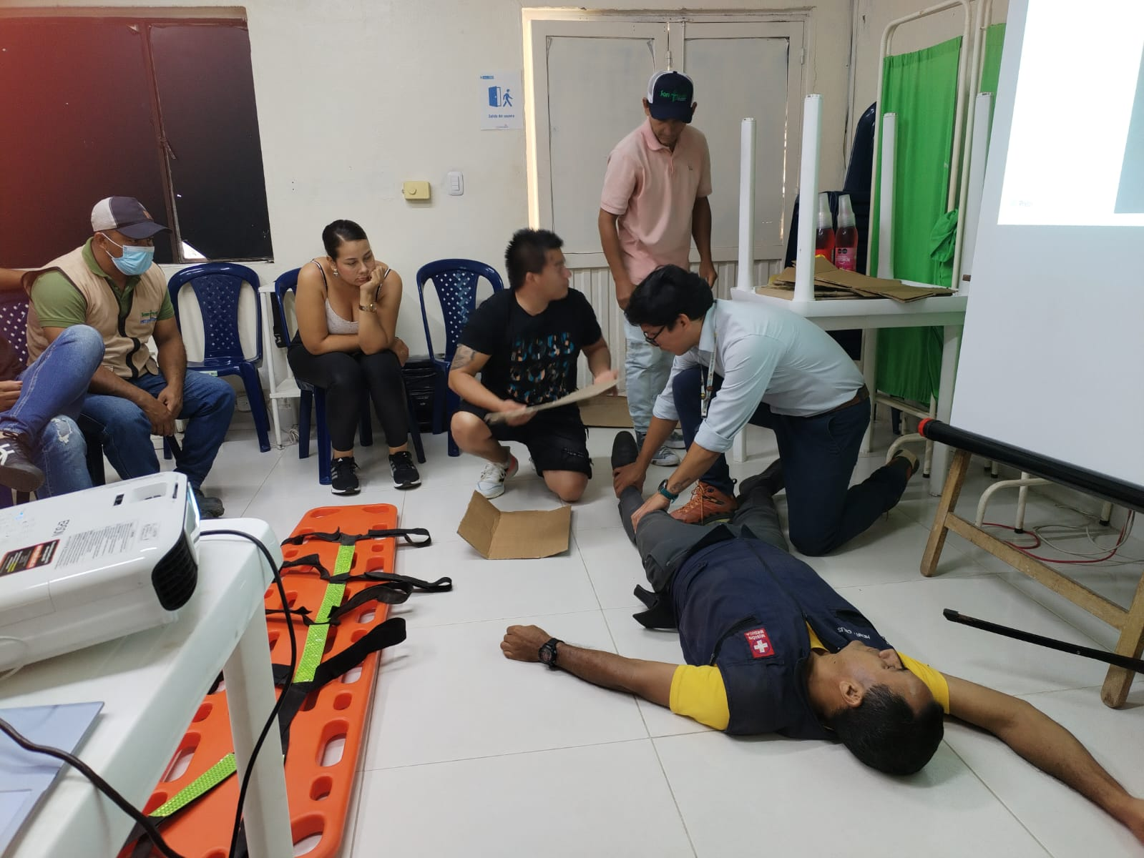
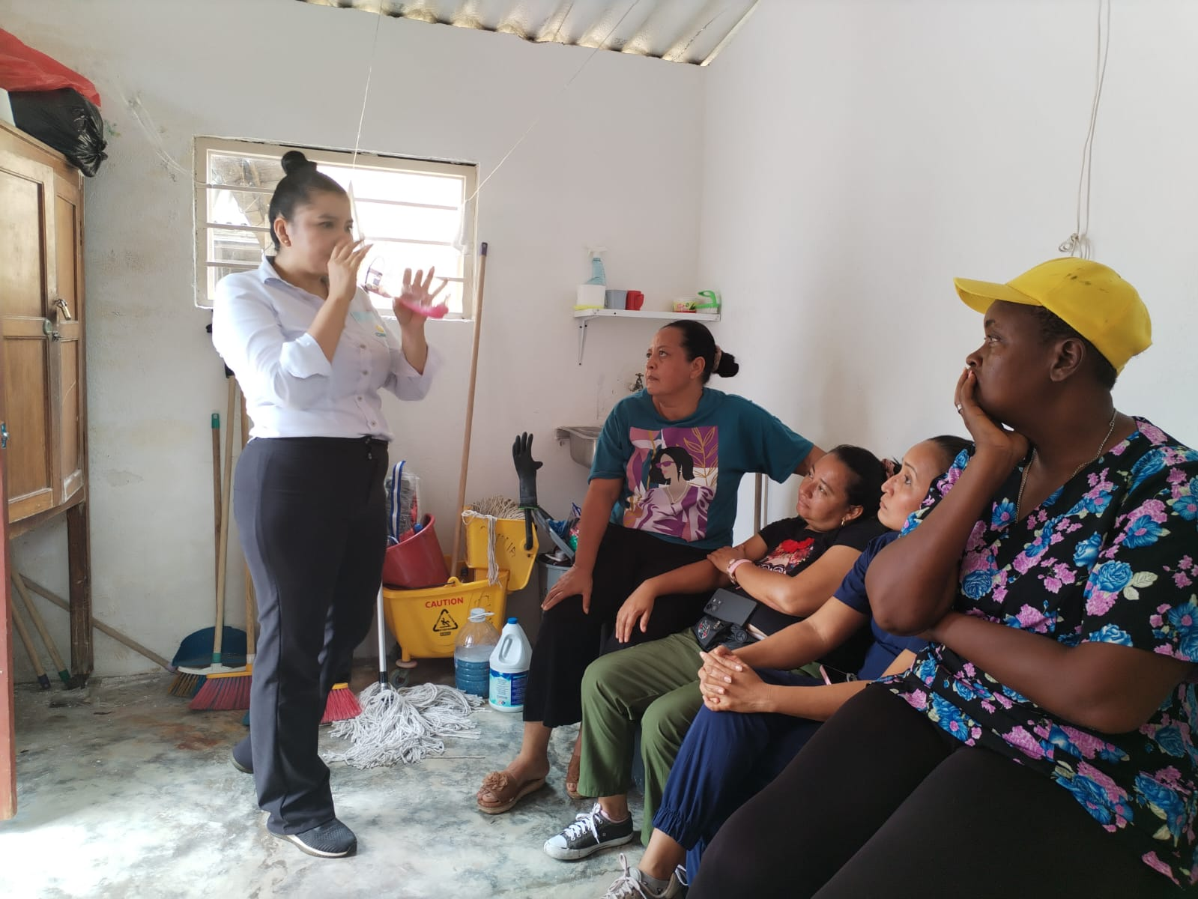
RENDICIÓN DE CUENTAS 2025
LILIAM BEATRIZ SMITH SANCHEZ MURILLO
GERENTE
Cumplimiento del Plan de capacitación anual de SST en un 80%, priorizando la sensibilización en riesgo biológico, manejo seguro de elementos corto punzantes, seguridad basada en el comportamiento, prevención de desórdenes músculo esqueléticos, manejo del estrés y prevención de ansiedad en el sector salud, entre otros.
Capacitación a la Brigada de Emergencia de la institución en manejo de extintores y control del fuego, técnicas básicas en evacuación y primeros auxilios.
"la salud es la mayor riqueza"

Slide 31
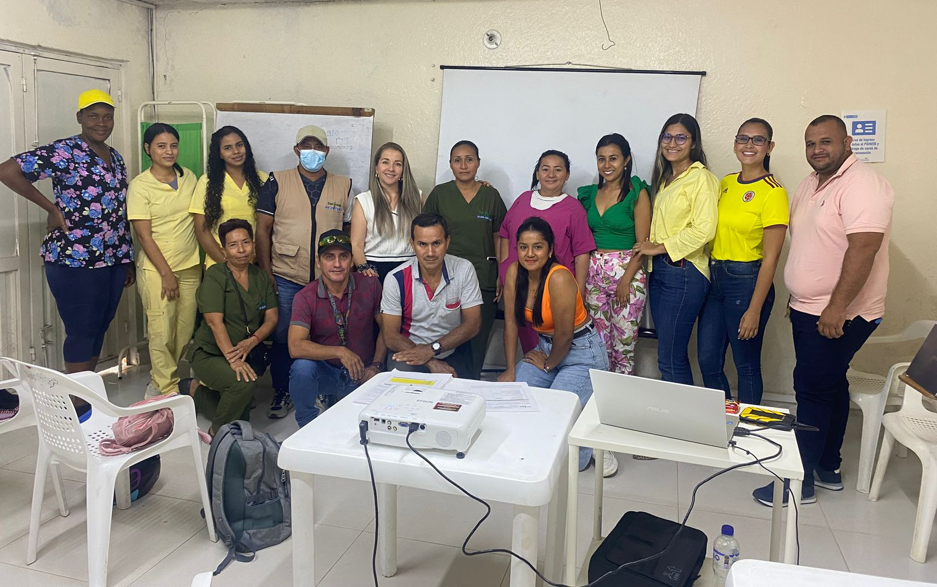
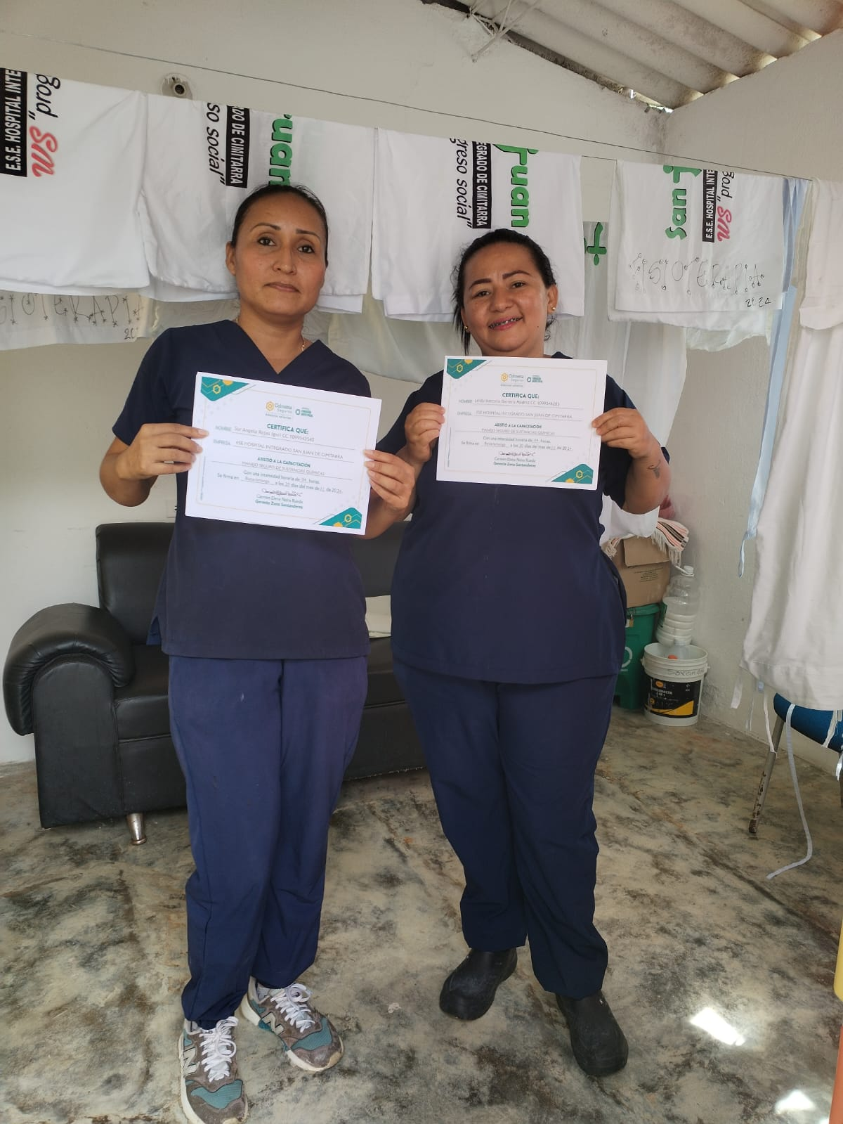
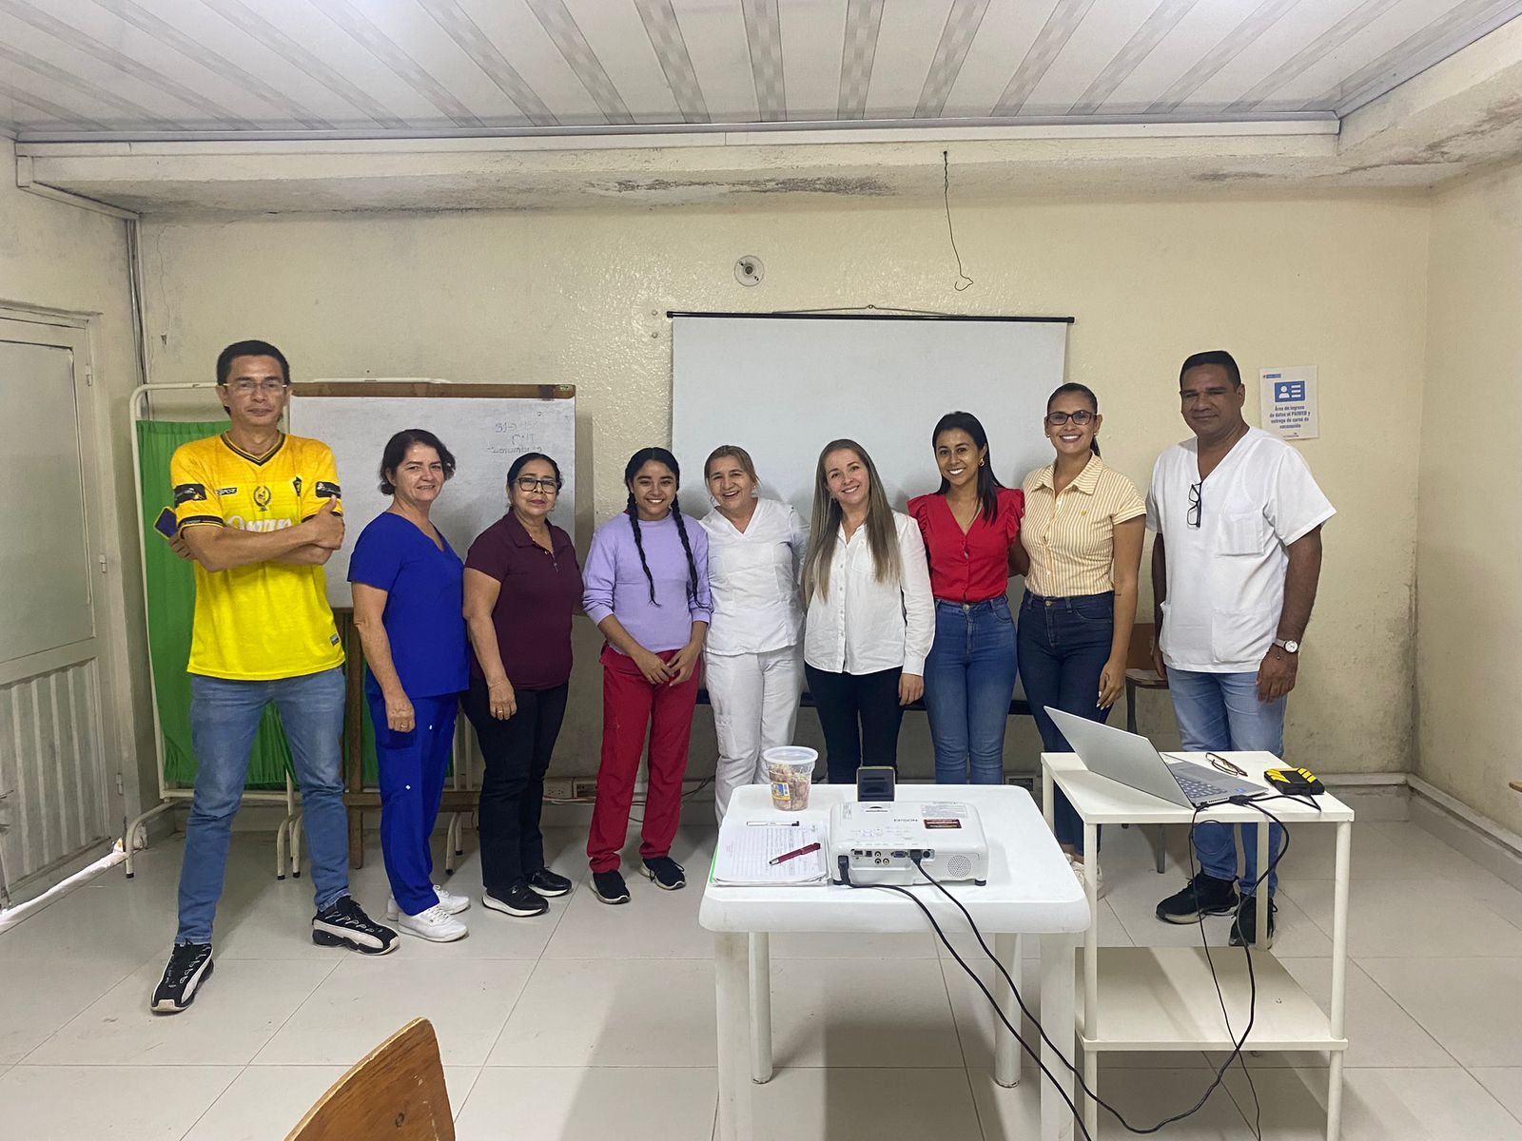
RENDICIÓN DE CUENTAS 2025
LILIAM BEATRIZ SMITH SANCHEZ MURILLO
GERENTE
Certificación al personal de servicios generales en Cursos exigidos por las entidades de vigilancia y control: Manejo de sustancias químicas, Segregación de Residuos Hospitalarios y Limpieza y Desinfección en Servicios Hospitalarios.
Realización de inducción y reinducción del SG-SST a los trabajadores y CPS de la institución con una cobertura del 97%.
"la salud es la mayor riqueza"

Slide 32
RENDICIÓN DE CUENTAS 2025
LILIAM BEATRIZ SMITH SANCHEZ MURILLO
GERENTE
Suministro y recarga de equipos contra incendios para las diferentes áreas del Hospital y Puestos de Salud de Cimitarra y Puerto Araujo.
Gestión de los peligros y riesgos presentes en la institución a través de actividades de promoción de la salud y prevención de accidentes de trabajo, por lo cual se tuvo un porcentaje de siniestralidad del 3%.
Certificación al personal asistencial del puesto de salud de Cimitarra y Puerto Araújo en Gestión Integral de Residuos, a través de la empresa DESCONT S.A.S E.S.P.
Inspecciones de seguridad en las diferentes áreas asistenciales mediante las cuales se verificó el Protocolo de higiene de manos, uso de elementos de protección personal, prevención de accidentes de trabajo de tipo biológico, protocolo de bioseguridad.
Suministro de elementos de protección personal a trabajadores y contratistas de la institución.
"la salud es la mayor riqueza"

Slide 33
RENDICIÓN DE CUENTAS 2025
LILIAM BEATRIZ SMITH SANCHEZ MURILLO
GERENTE
MEDIO AMBIENTE
"la salud es la mayor riqueza"

Slide 34

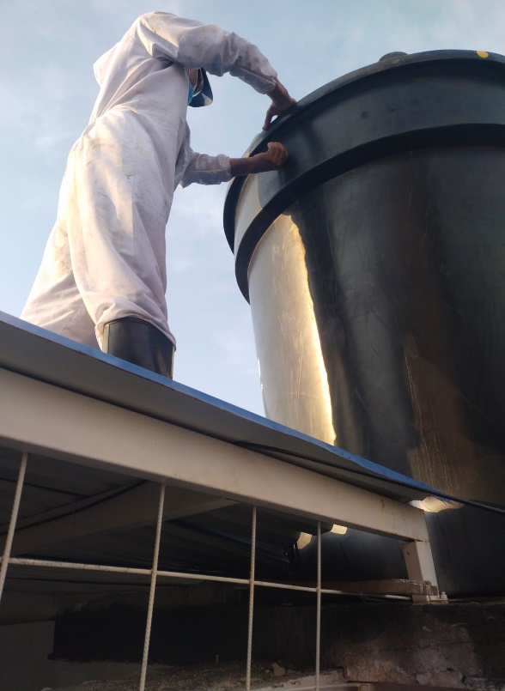
PROCESOS MEDIO AMBIENTE
RENDICIÓN DE CUENTAS 2025
LILIAM BEATRIZ SMITH SANCHEZ MURILLO
GERENTE
Lavado y desinfección de tanques de reserva de agua de las 3 sedes.
Controla
Previene
Monitorea
"la salud es la mayor riqueza"

Slide 35
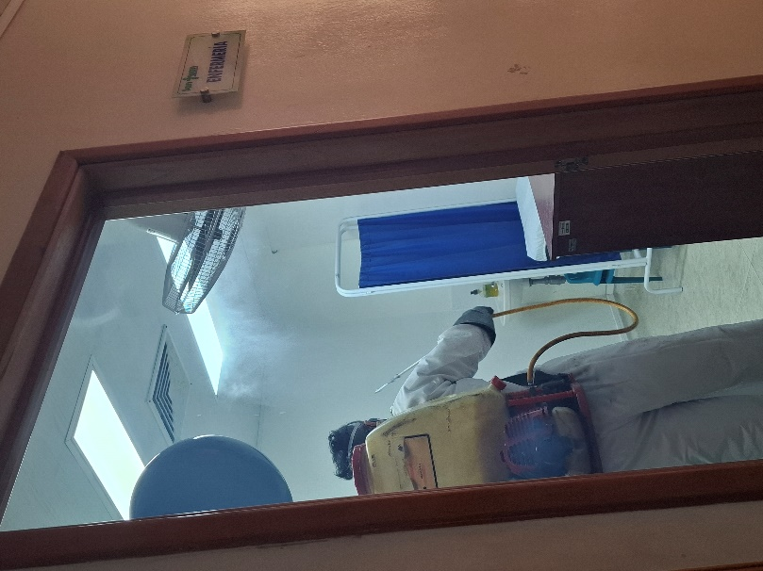
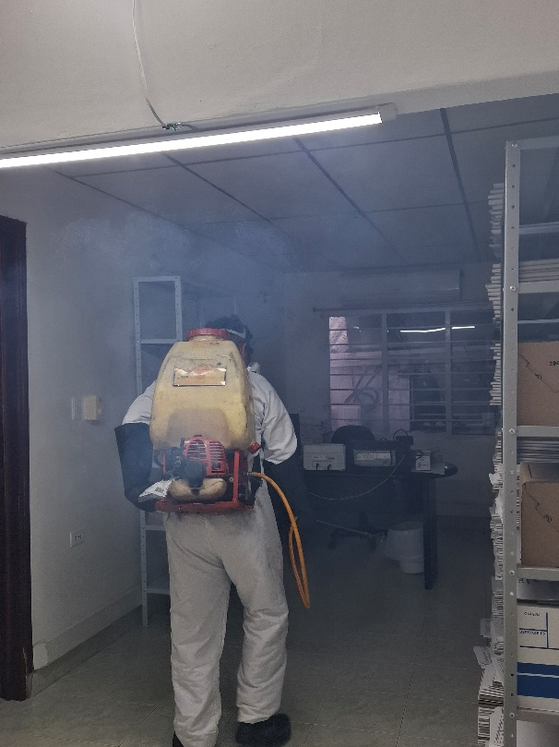
RENDICIÓN DE CUENTAS 2025
LILIAM BEATRIZ SMITH SANCHEZ MURILLO
GERENTE
Fumigación de las tres sedes de E.S.E Hospital Integrado San Juan De Cimitarra
Contribuyendo a mantener la limpieza y condiciones higiénicas del Hospital.
Previene la propagación de enfermedades transmitidas por vectores
"la salud es la mayor riqueza"

Slide 36
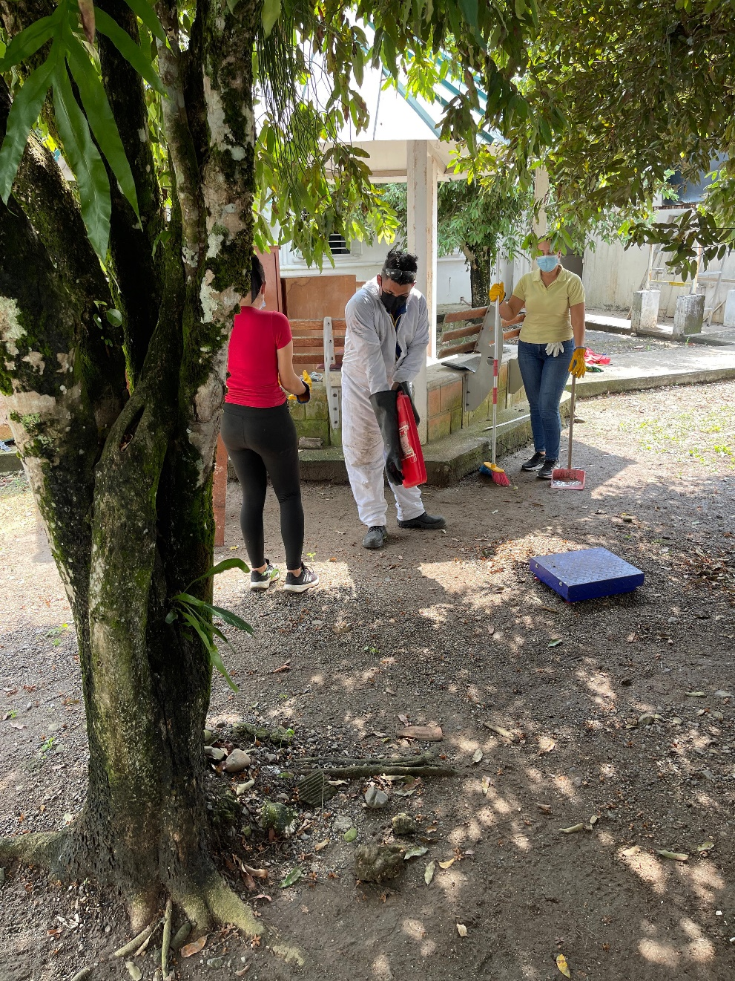
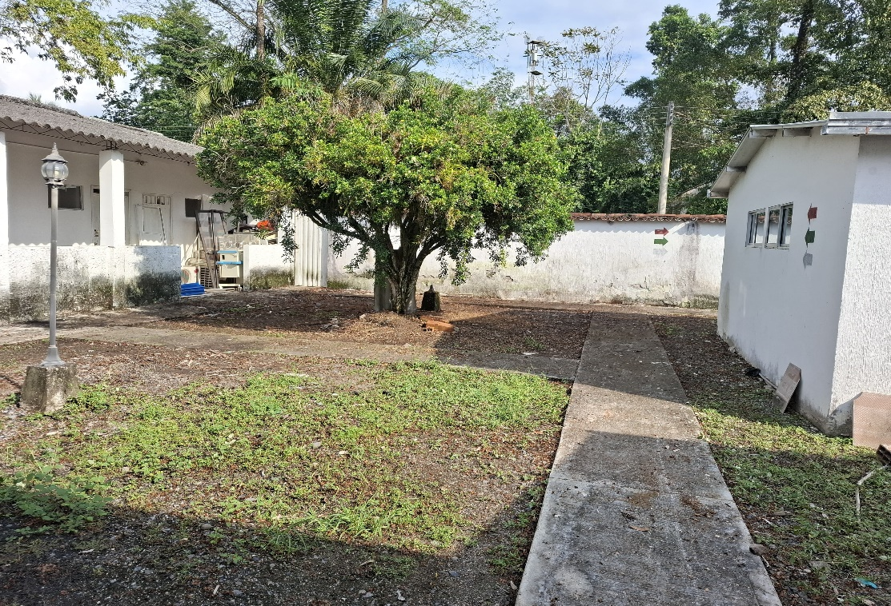
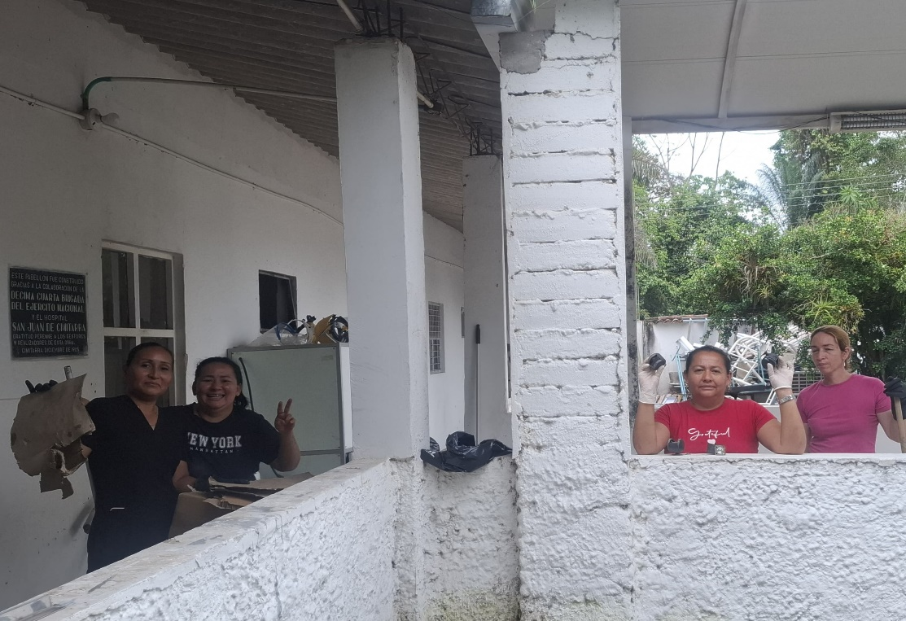
RENDICIÓN DE CUENTAS 2025
LILIAM BEATRIZ SMITH SANCHEZ MURILLO
GERENTE
Eliminemos los criaderos, protejamos la salud de todos.
En la vigencia 2024 se previno la proliferación de zancudos y otros vectores mediante la eliminación de criaderos y la implementación de medidas de saneamiento ambiental en el hospital y sus alrededores con el fin de cuidad la salud de todos.
"la salud es la mayor riqueza"

Slide 37
RENDICIÓN DE CUENTAS 2025
LILIAM BEATRIZ SMITH SANCHEZ MURILLO
GERENTE
SITUACION FINANCIERA
"la salud es la mayor riqueza"

Slide 38
RENDICIÓN DE CUENTAS 2025
LILIAM BEATRIZ SMITH SANCHEZ MURILLO
GERENTE
"la salud es la mayor riqueza"

Slide 39
RENDICIÓN DE CUENTAS 2025
LILIAM BEATRIZ SMITH SANCHEZ MURILLO
GERENTE
COMPOSICION DE LA CARTERA
Concepto | Valor | % Part. | Detalle
Régimen subsidiado | 1.253.157.173 | 32 % | En proceso de cobro prejurídico, conciliación y pagos
Régimen contributivo | 447.655.921 | 12 %
Demás entidades | 838.817.642 | 22 %
EAPB Liquidadas | 880.569.452 | 23 % | En proceso de saneamiento y pagos por parte de los Liquidadores.
Otros deudores ventas de SS | 444.683.925 | 12 % | En proceso de pago
Total | 3.864.884.113 | 100%
"la salud es la mayor riqueza"

Slide 40
RENDICIÓN DE CUENTAS 2025
LILIAM BEATRIZ SMITH SANCHEZ MURILLO
GERENTE
EMPRESAS MAS REPRESENTATIVAS
EMPRESA | CARTERA
COOSALUD EPS | $ 1.003.206.240
NUEVA EPS | $ 560.084.799
TOTAL | $ 1.563.291.039
"la salud es la mayor riqueza"

Slide 41
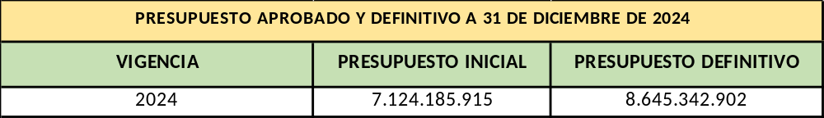
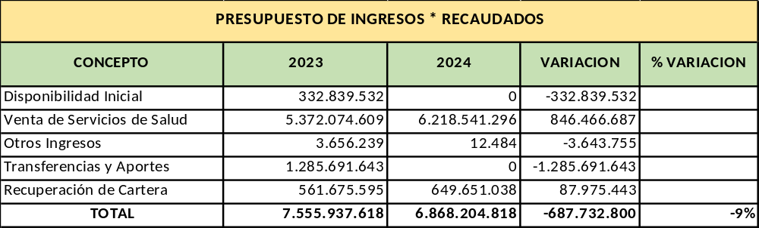
GESTION FINANCIERA
RENDICIÓN DE CUENTAS 2025
LILIAM BEATRIZ SMITH SANCHEZ MURILLO
GERENTE
"la salud es la mayor riqueza"

Slide 42
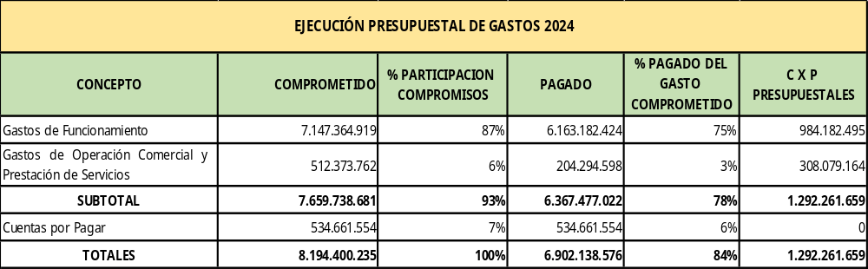
RENDICIÓN DE CUENTAS 2025
LILIAM BEATRIZ SMITH SANCHEZ MURILLO
GERENTE
"la salud es la mayor riqueza"

Slide 43
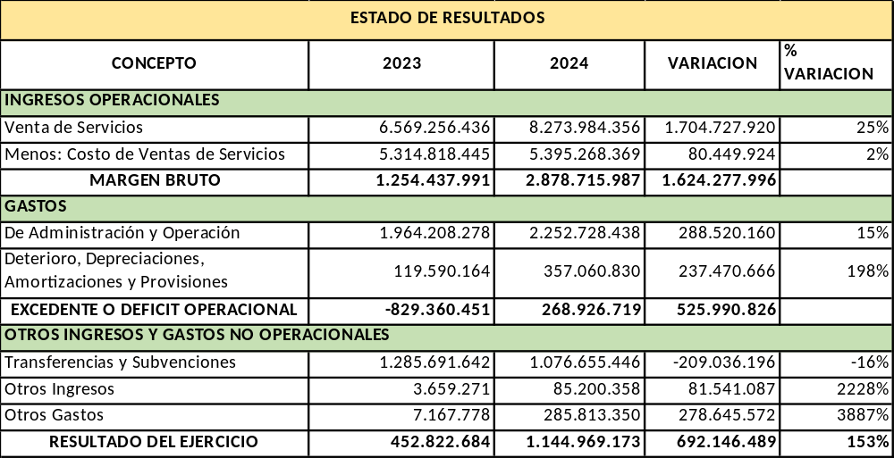
AREA CONTABLE
RENDICIÓN DE CUENTAS 2025
LILIAM BEATRIZ SMITH SANCHEZ MURILLO
GERENTE
"la salud es la mayor riqueza"

Slide 44
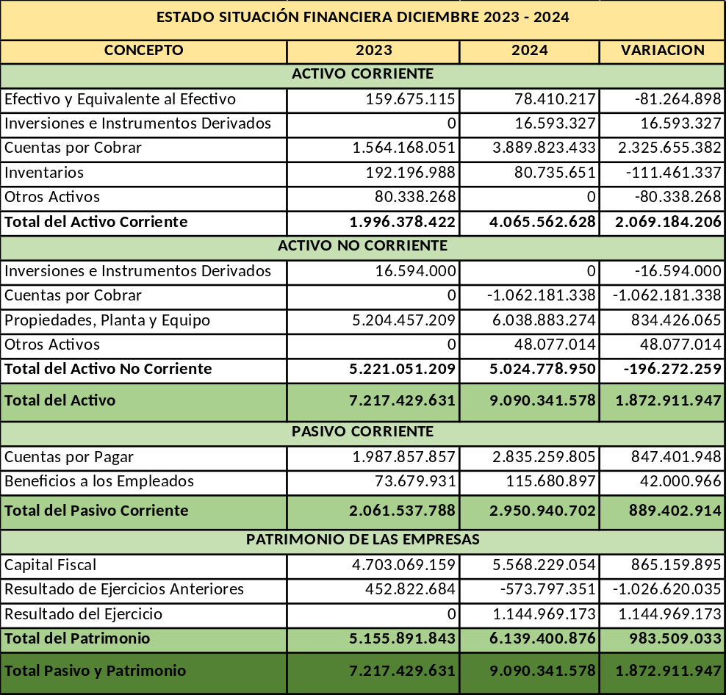
RENDICIÓN DE CUENTAS 2025
LILIAM BEATRIZ SMITH SANCHEZ MURILLO
GERENTE
"la salud es la mayor riqueza"

Slide 45
RENDICIÓN DE CUENTAS 2025
LILIAM BEATRIZ SMITH SANCHEZ MURILLO
GERENTE
MIL GRACIAS
"la salud es la mayor riqueza"

